Slide 1

SỞ GIÁO DỤC VÀ ĐÀO TẠO THÀNH PHỐ HÔ CHÍ MINH
TẬP HUẤN CHUYÊN ĐỀ
XÂY DỰNG TRƯỜNG MẦM NON LẤY TRẺ LÀM TRUNG TÂM GIAI ĐOẠN 2021-2025
THÁNG 12 NĂM 2021

Slide 2
Nội dung
I. Các căn cứ pháp lý
II. Xây dựng trường MN lấy trẻ làm trung tâm?
III. Mục đích xây dựng trường MN lấy trẻ làm trung tâm.
IV. Các tiêu chí xây dựng trường MN lấy trẻ làm trung tâm.
V. Biện pháp nâng cao hiệu quả áp dụng các tiêu chí xây dựng trường MN lấy trẻ làm trung tâm.

Slide 3


I. Các căn cứ pháp lý

Slide 4
- Văn bản hợp nhất số 01/VBHN-BGDĐT ngày 13 tháng 4 năm 2020 của Bộ Giáo dục và Đào tạo về Chương trình Giáo dục mầm.
- Thông tư số 23/TT-BGDĐT ngày 23 tháng 7 năm 2010 của Bộ Giáo dục và Đào tạo Ban hành quy định Bô chuẩn phát triển trẻ em 5 tuổi.

Slide 5
- Kế hoạch số 626/KH-BGDĐT ngày 30 tháng 6 năm 2021 của Bộ Giáo dục và Đào tạo về chuyên đề” Xây dựng trường mầm non lấy trẻ làm trung tâm” giai đoạn 2021-2025.

Slide 6

II. Xây dựng trường mầm non lấy trẻ làm trung tâm
- Xây dựng cho trẻ một môi trường giáo dục an toàn, lành mạnh, tạo nhiều cơ hội cho trẻ được hoạt động mọi lúc mọi nơi một cách có hiệu quả; trẻ được thỏa mãn nhu cầu vui chơi và hoạt động phù hợp với nhu cầu hứng thú, sự phát triển của trẻ, thông qua đó, nhân cách của trẻ được hình thành và phát triển một cách toàn diện.

Slide 7
III. Mục đích xây dựng bộ tiêu chí
- Nâng cao năng lực và ý thức trách nhiệm của cán bộ quản lý, giáo viên mầm non và cha mẹ trẻ trong thực hiện nhiệm vụ nuôi dưỡng, chăm sóc, giáo dục phát triển toàn diện trẻ em mầm non;

Slide 8
- Tạo môi trường công bằng, an toàn, thân thiện, lành mạnh; kích thích tính chủ động, tích cực và sáng tạo của trẻ, góp phần nâng cao chất lượng giáo dục phát triển toàn diện trẻ trong các cơ sở giáo dục mầm non;
- Huy động sự tham gia của gia đình và xã hội, tạo sự thống nhất trong thực hiện xây dựng trường mầm non lấy trẻ làm trung tâm.

Slide 9

IV. Các tiêu chí thực hành áp dụng
quan điểm giáo dục lấy trẻ làm trung tâm trong trường mầm non

Slide 10
1. Xây dựng môi trường nuôi dưỡng, CSGD trẻ
(8 nội dung)
2. Xây dựng kế hoạch nuôi dưỡng, CSGD trẻ
(6 nội dung)
3. Tổ chức hoạt động nuôi dưỡng, CSGD trẻ
(5 nội dung)
4. Đánh giá sự phát triển của trẻ;
(3 nội dung)
5. Phối hợp giữa nhà trường, gia đình và cộng đồng trong nuôi dưỡng, CSGD trẻ.
(5 nội dung)

Slide 11

NỘI DUNG CỤ THỂ

Slide 12
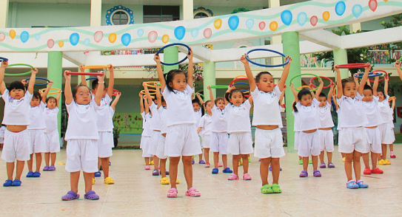
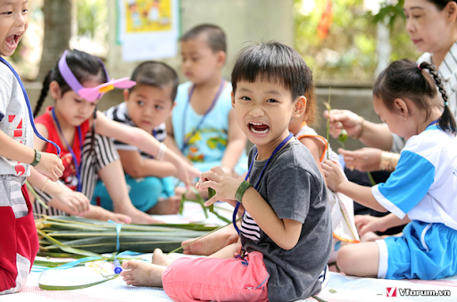
1. Xây dựng môi trường nuôi dưỡng, chăm sóc, giáo dục
- Đảm bảo an toàn về mặt thể chất
- Đảm bảo an toàn về mặt tinh thần

Slide 13
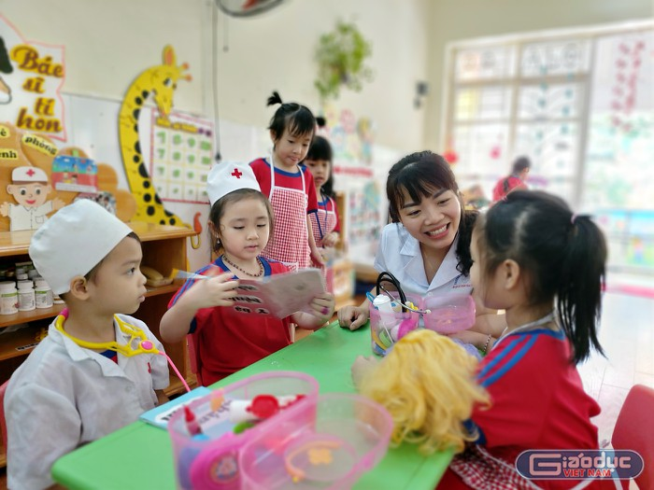
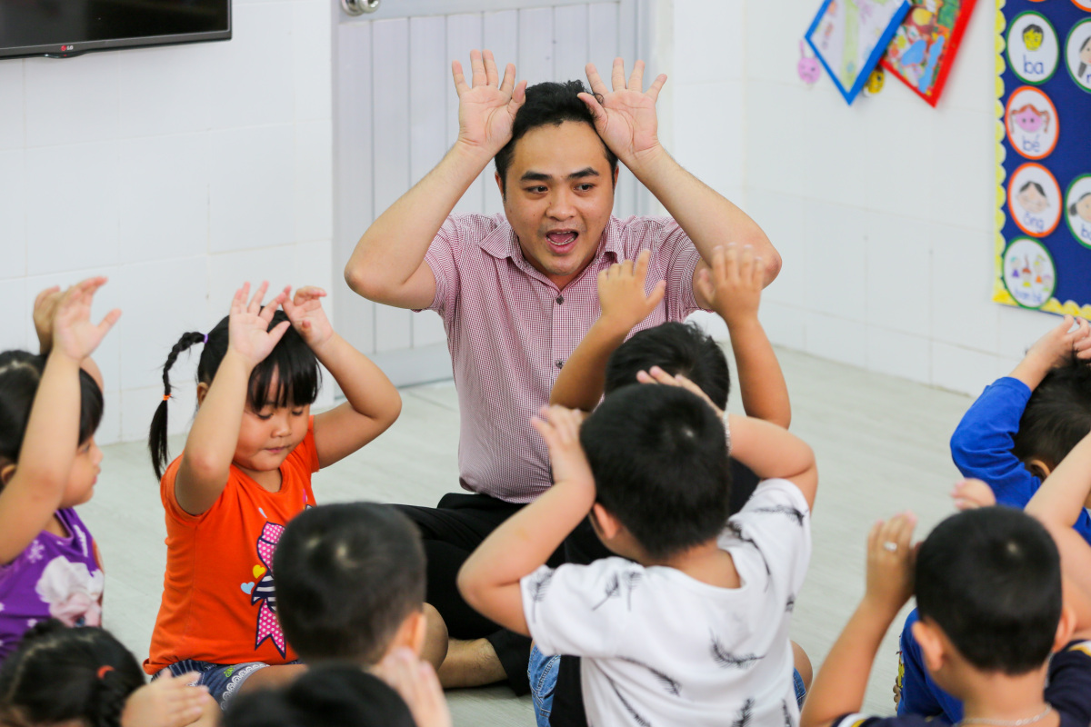
- Giáo viên luôn có hành vi, cử chỉ, lời nói, thái độ mẫu mực để trẻ noi theo.

Slide 14
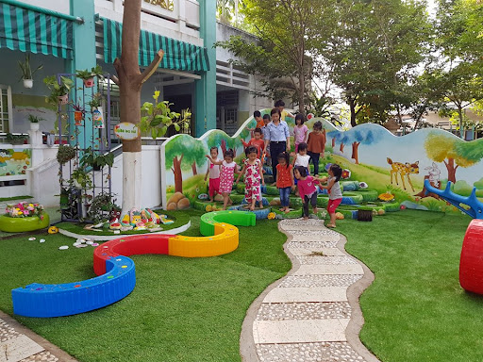
Môi trường vật chất trong lớp, ngoài lớp:
Đáp ứng nhu cầu, trong các hoạt động chơi, ăn, ngủ, vệ sinh của trẻ;
Đảm bảo an toàn;
Tạo điều kiện cho tất cả các trẻ có thể chơi mà học, học bằng chơi;
Phù hợp với điều kiện thực tế.

Slide 15
- Các khu vực trong nhà trường được quy hoạch theo hướng tận dụng các không gian để cho trẻ hoạt động phù hợp, linh hoạt, đa dạng, phong phú; các góc hoạt động trong lớp và ngoài lớp mang tính mở.

Slide 16
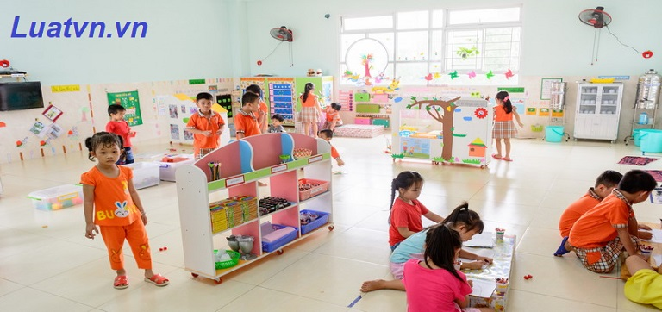
Một số hình ảnh về môi trường

Slide 17
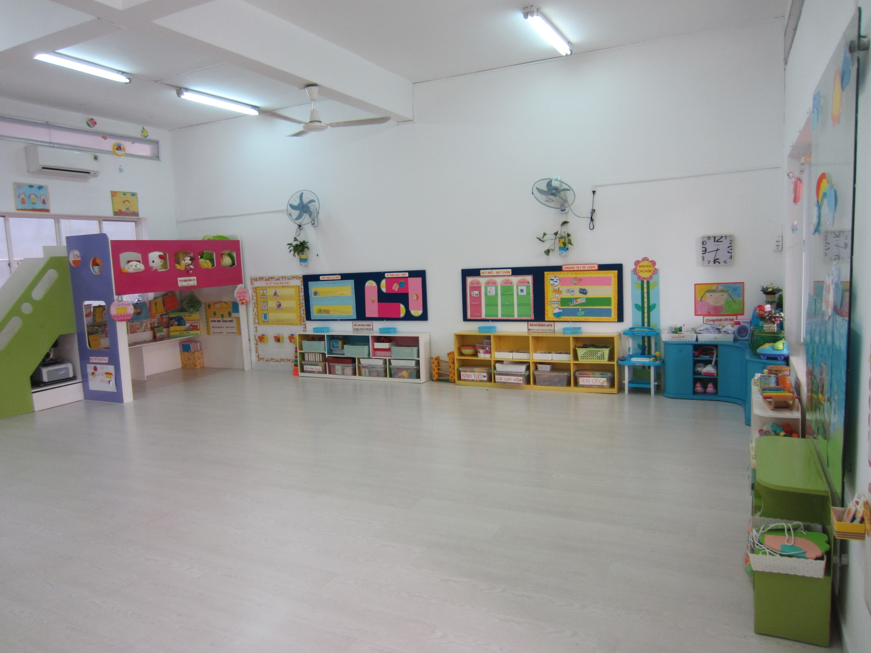

Slide 18
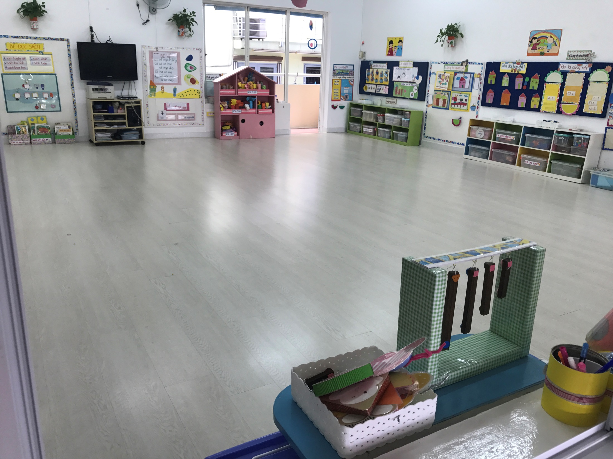

Slide 19
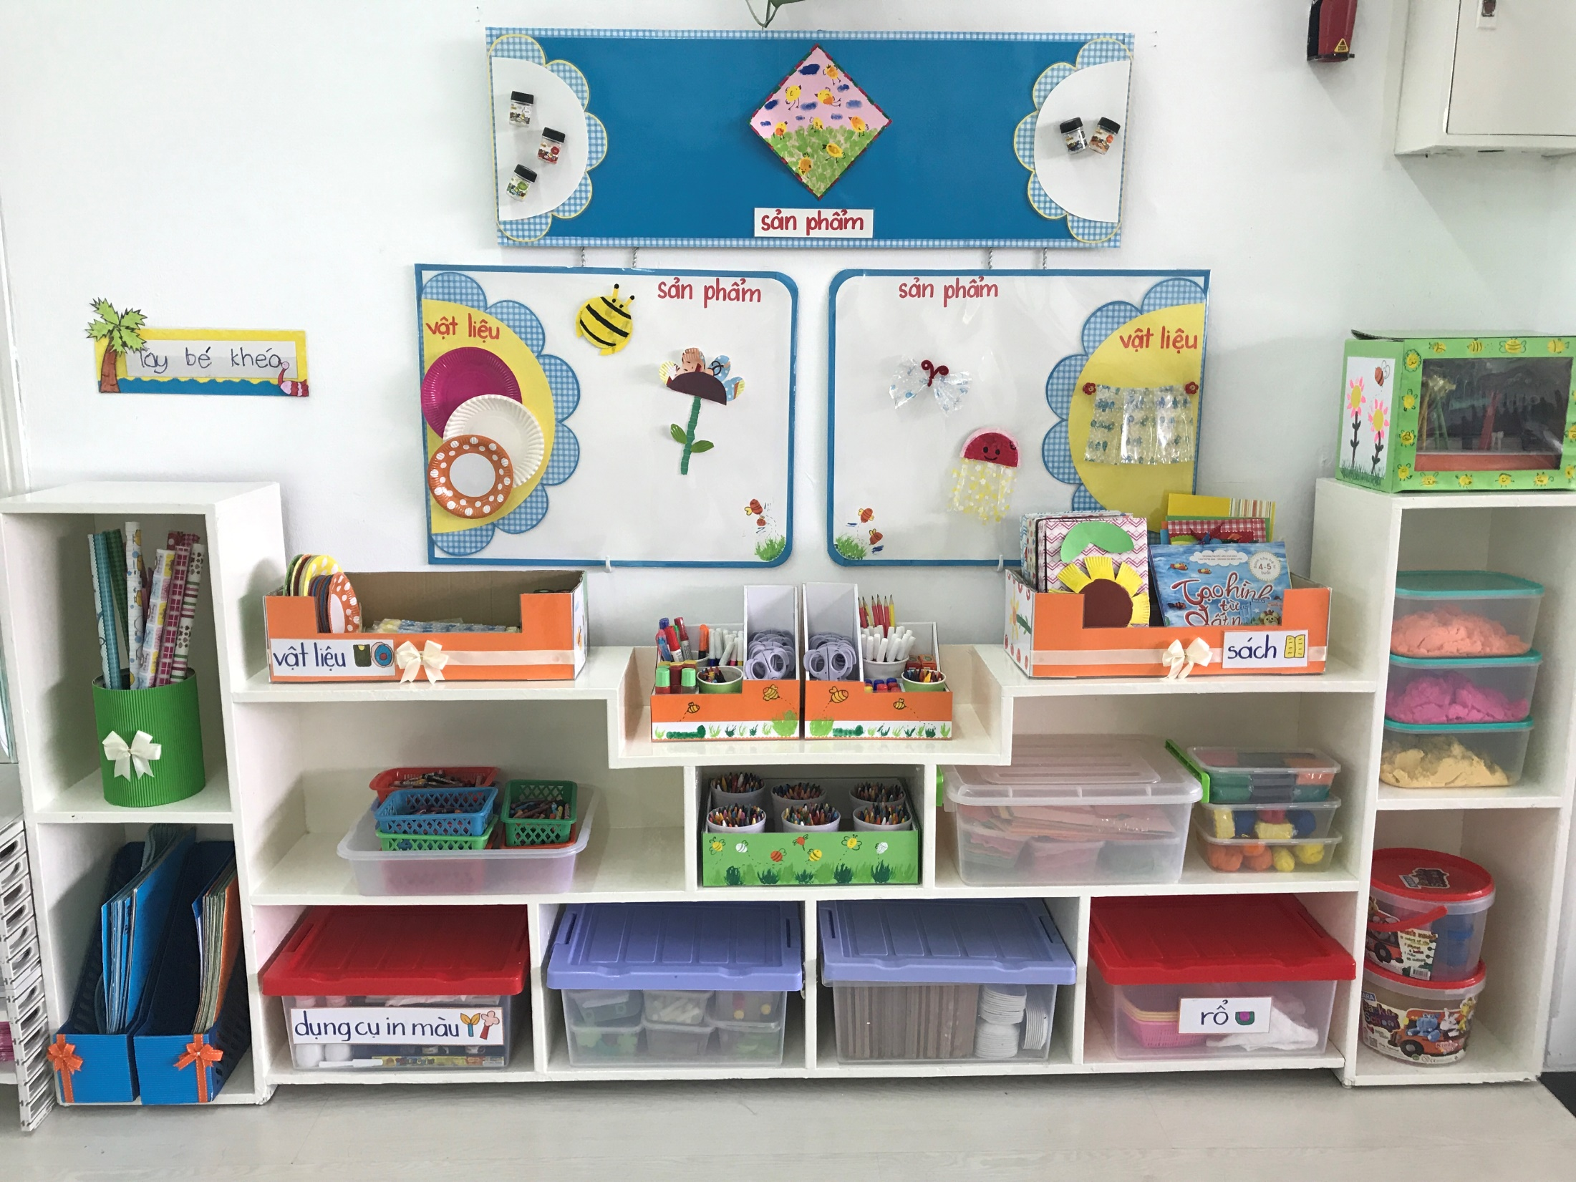

Slide 20
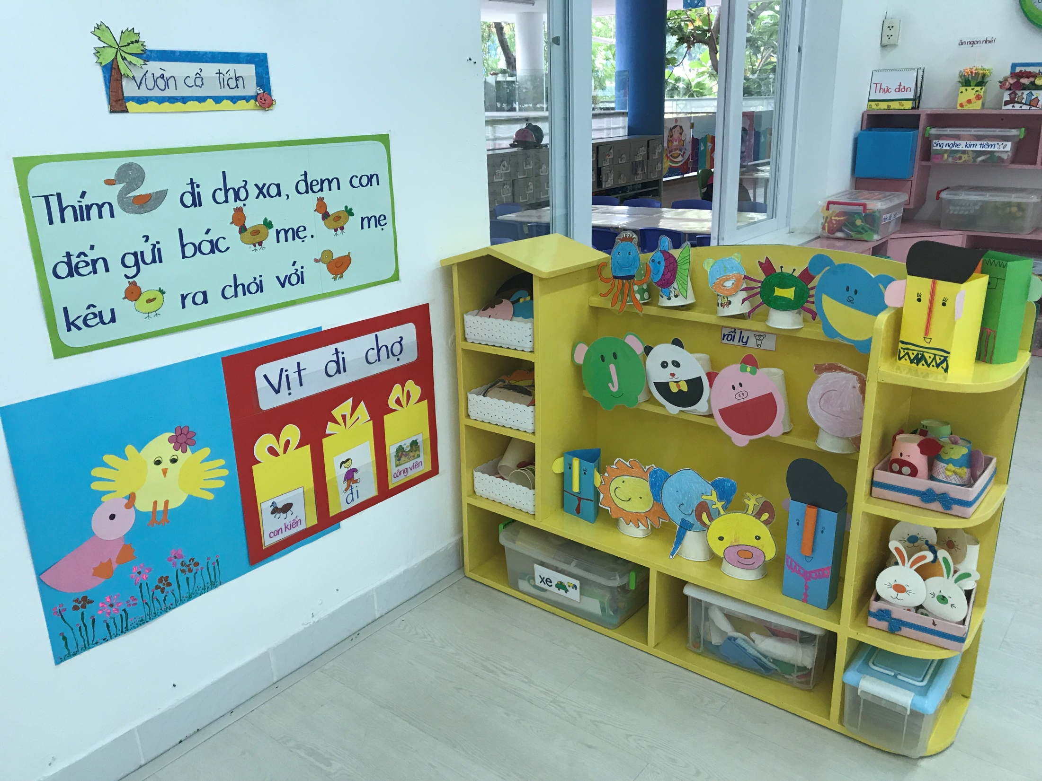

Slide 21
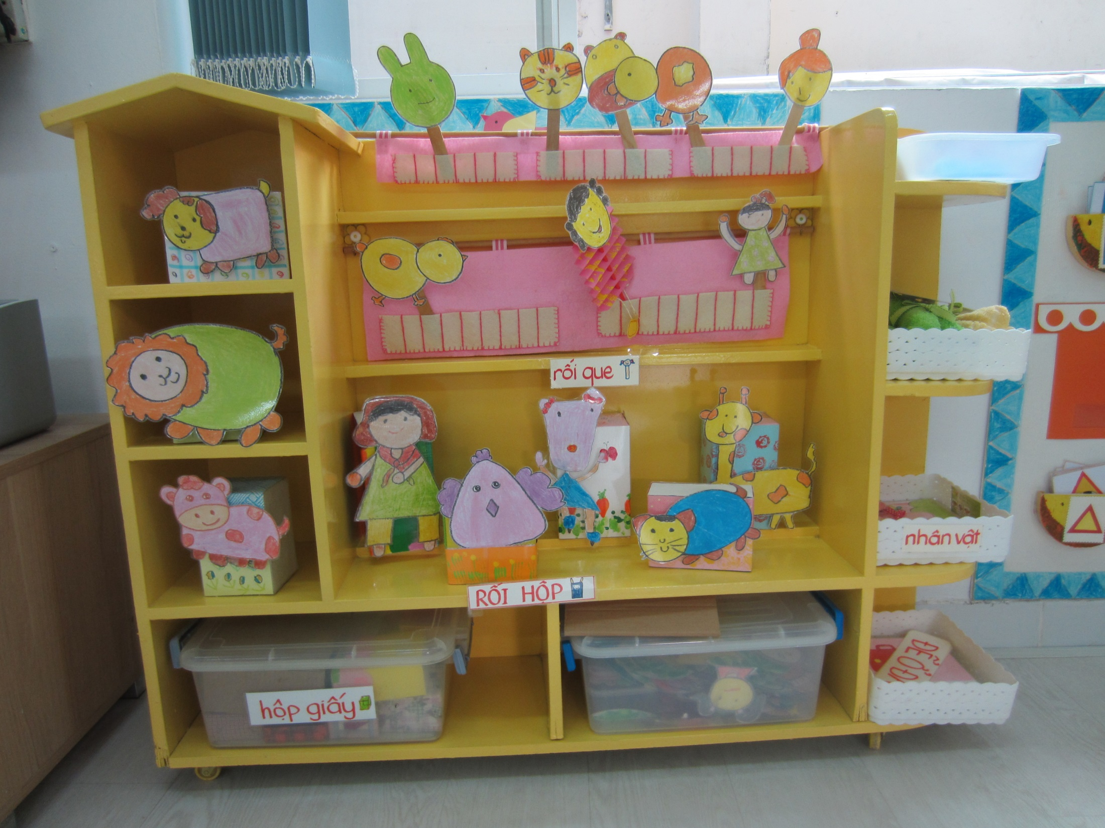

Slide 22
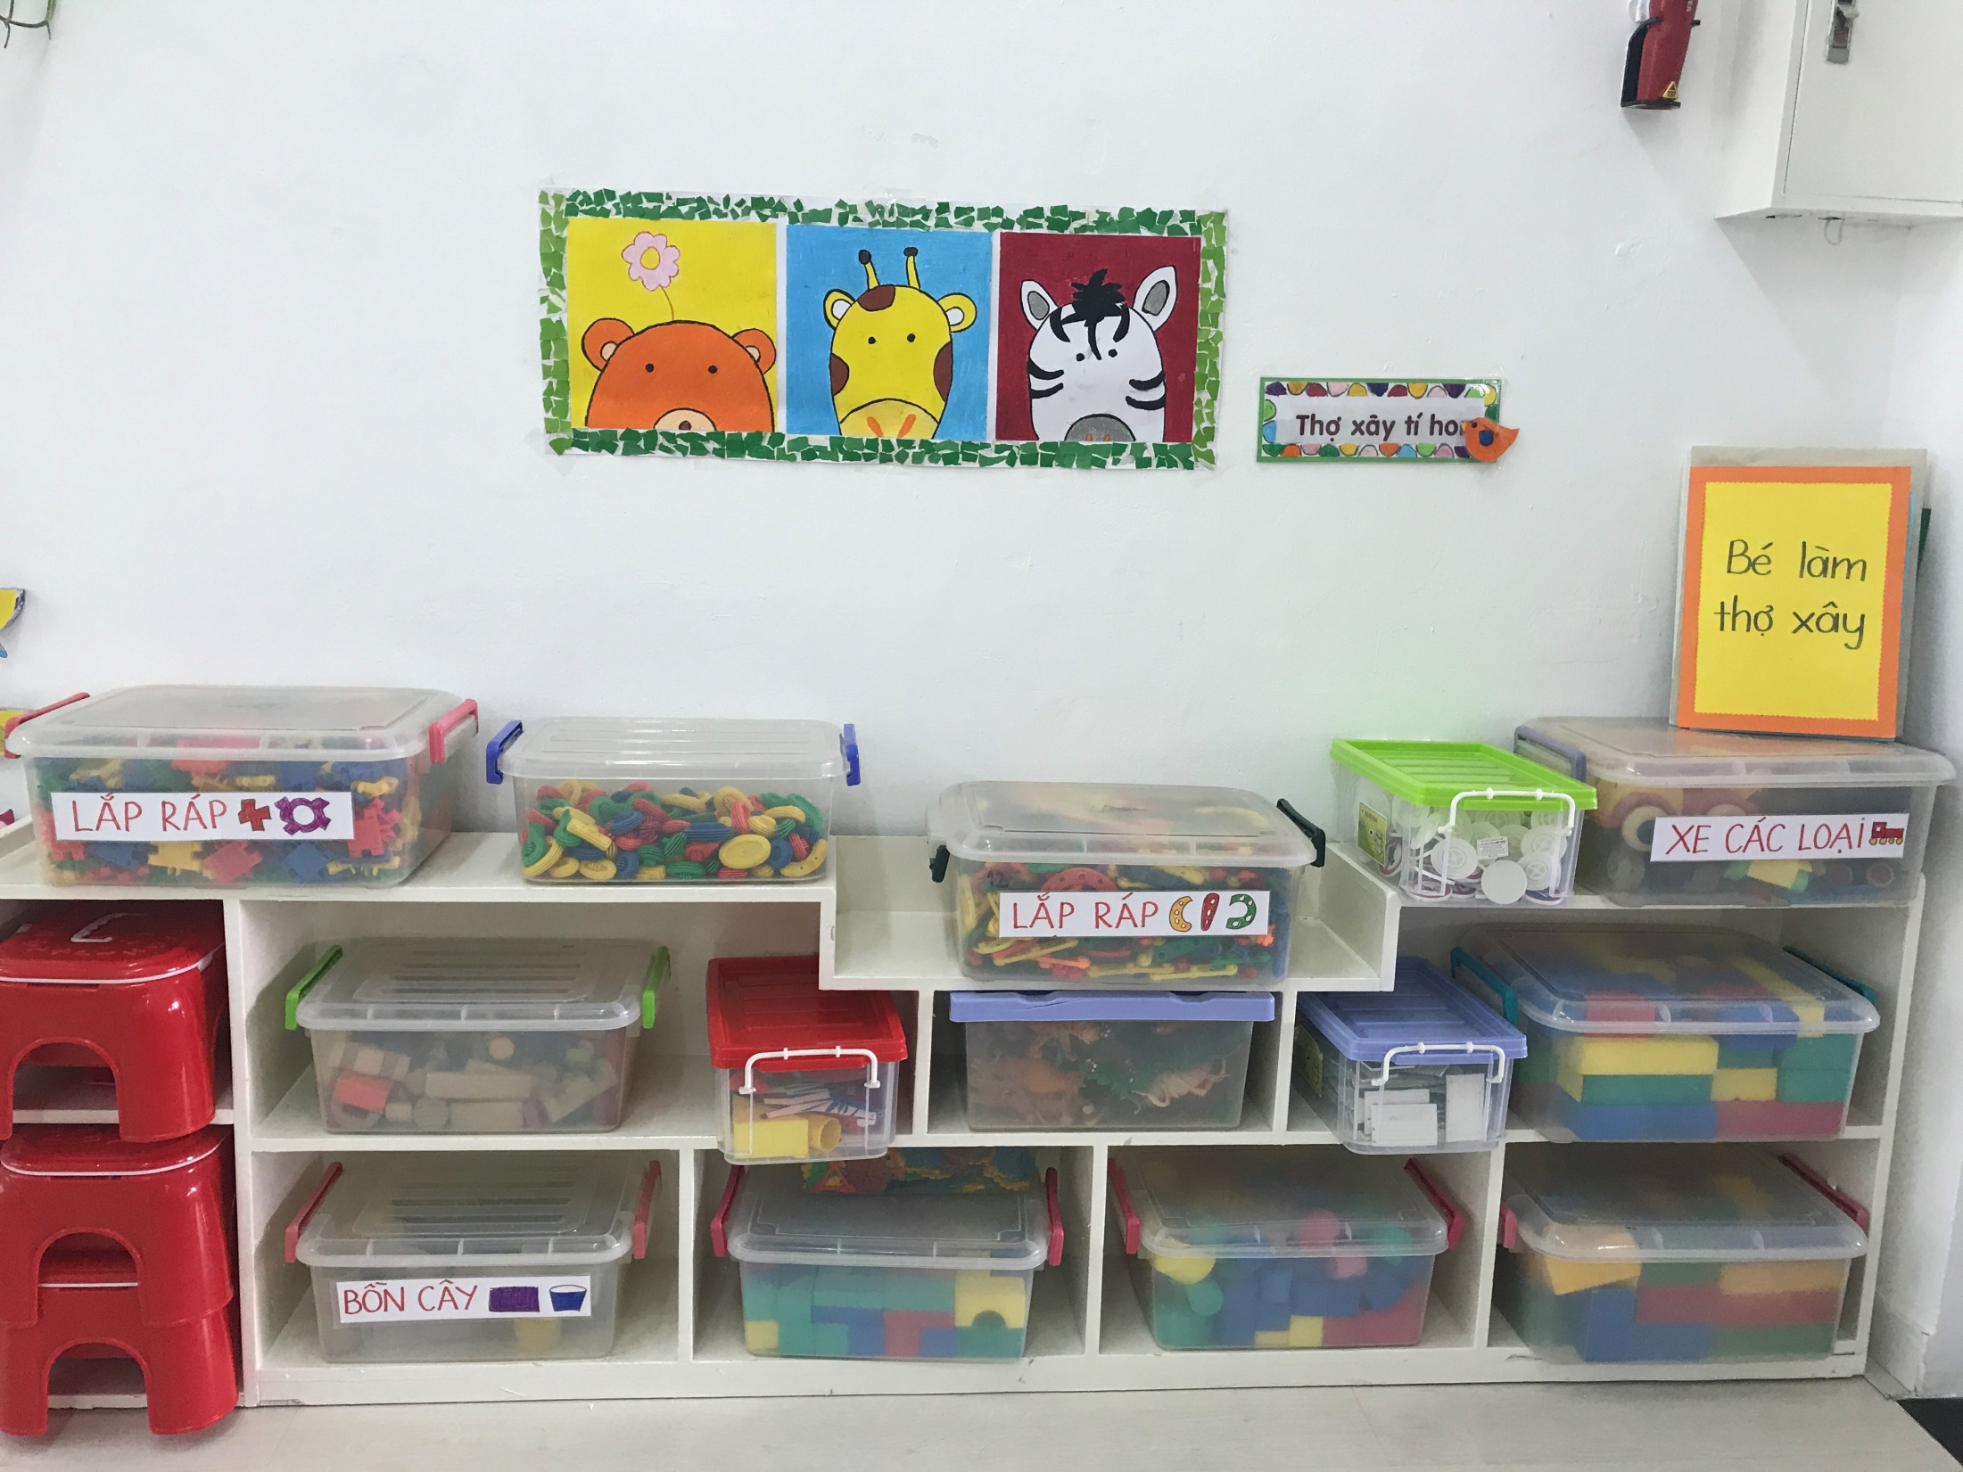

Slide 23
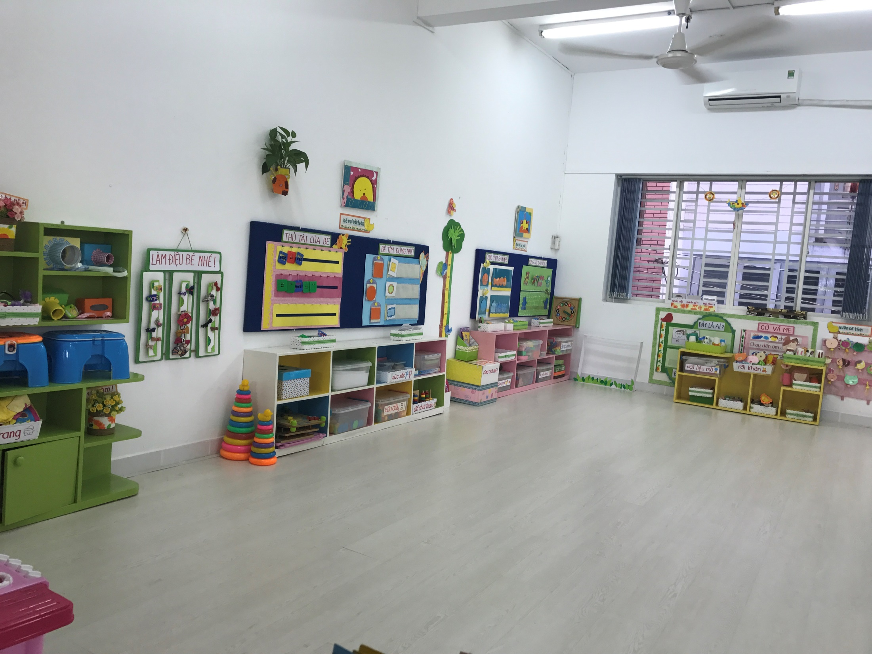

Slide 24
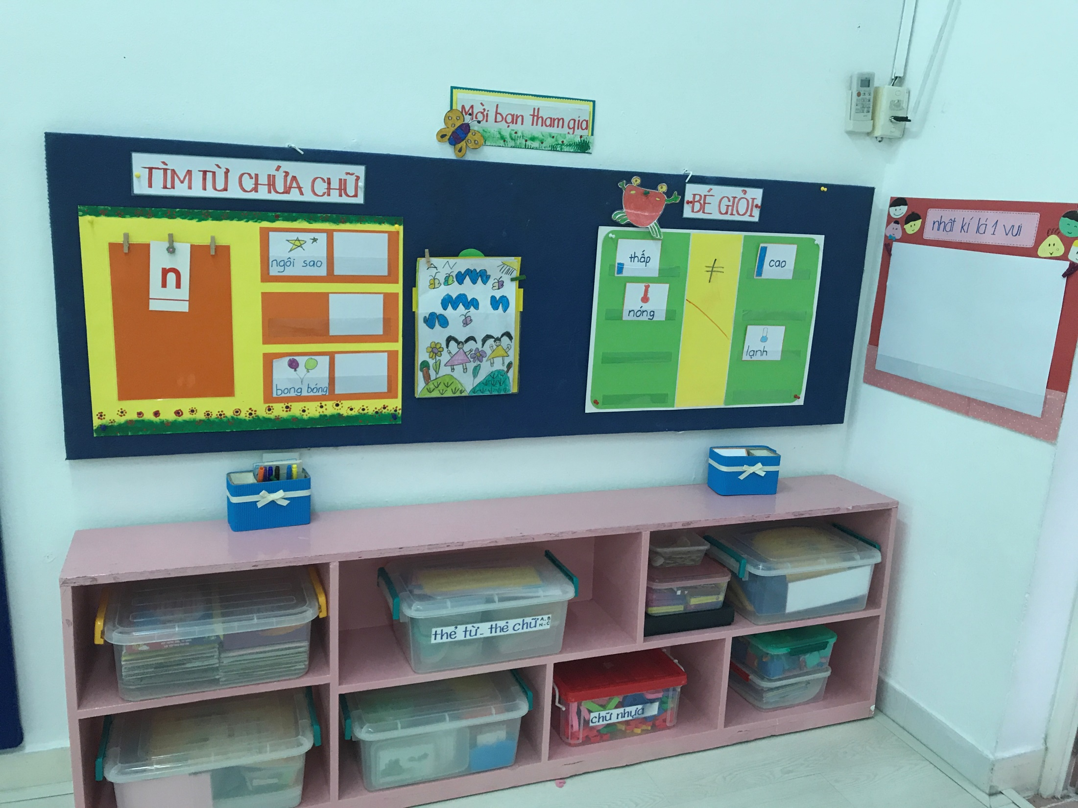

Slide 25
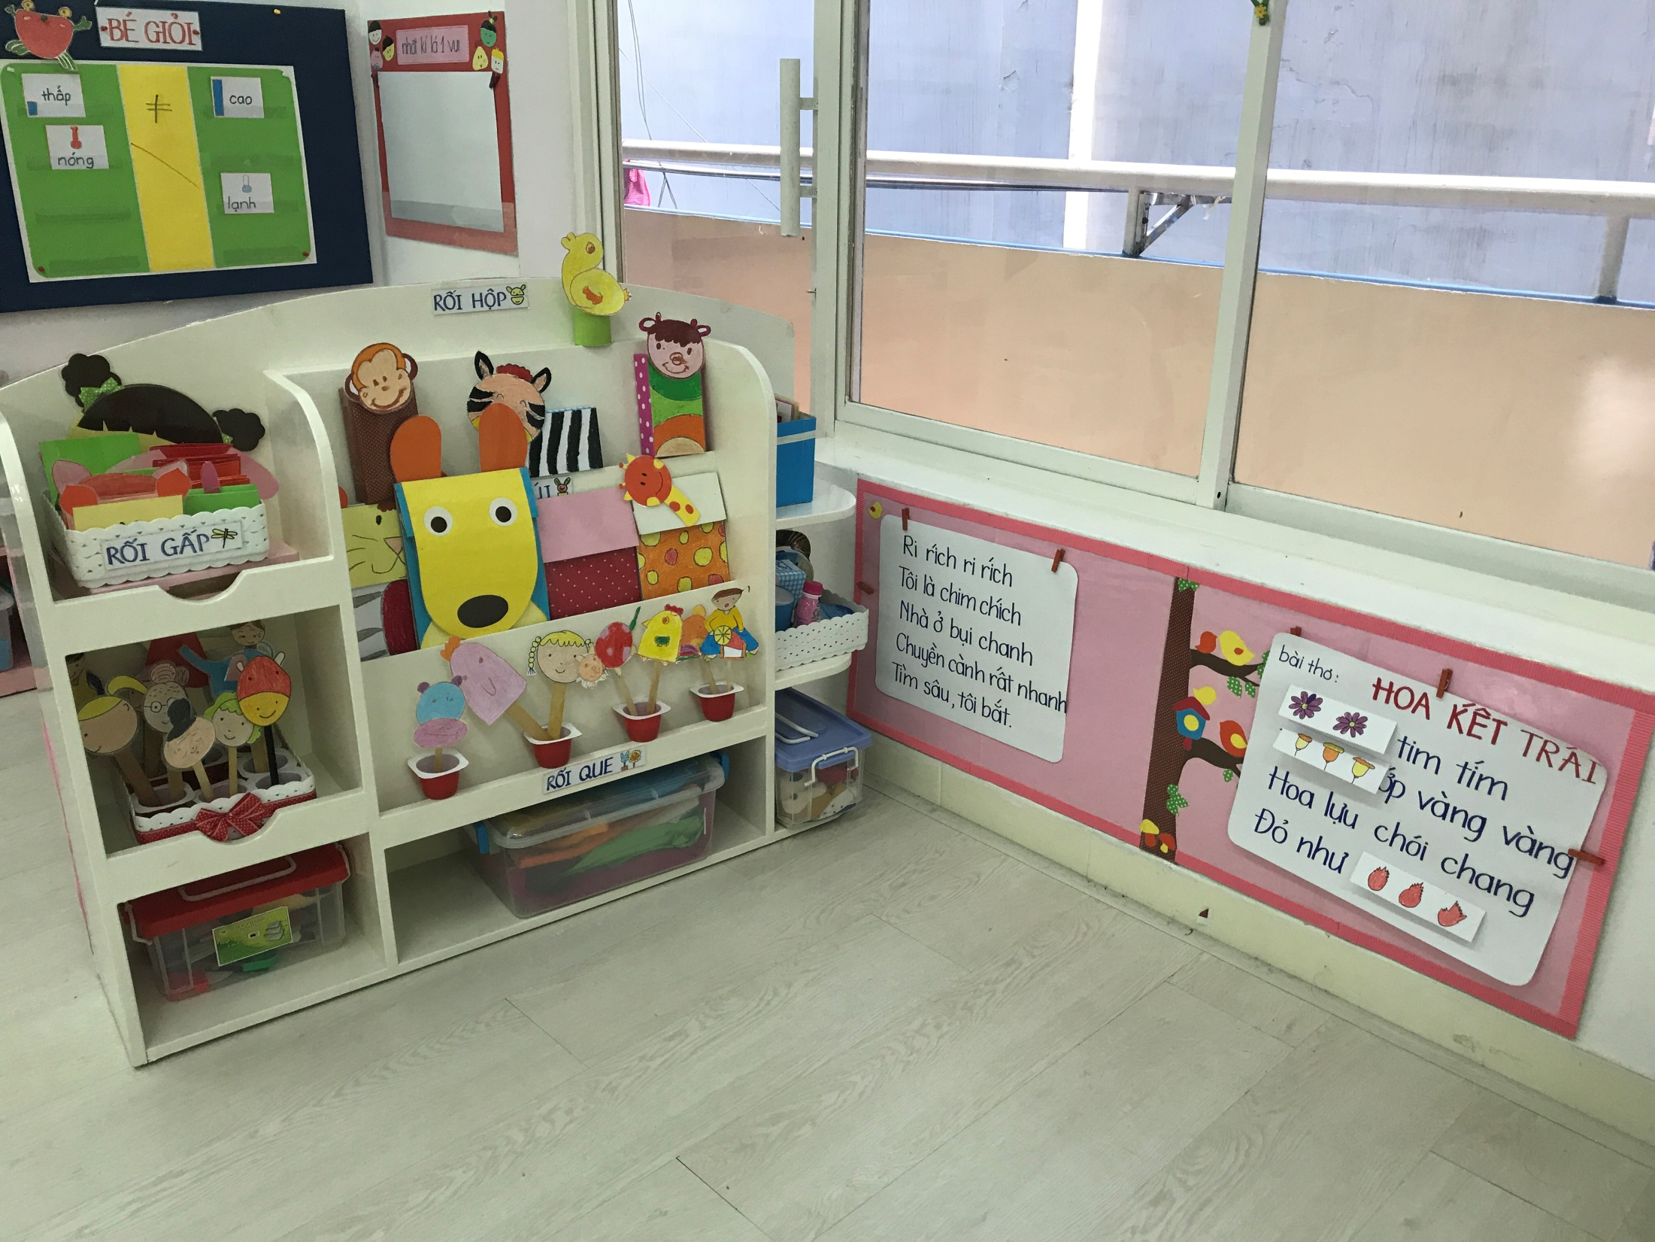

Slide 26
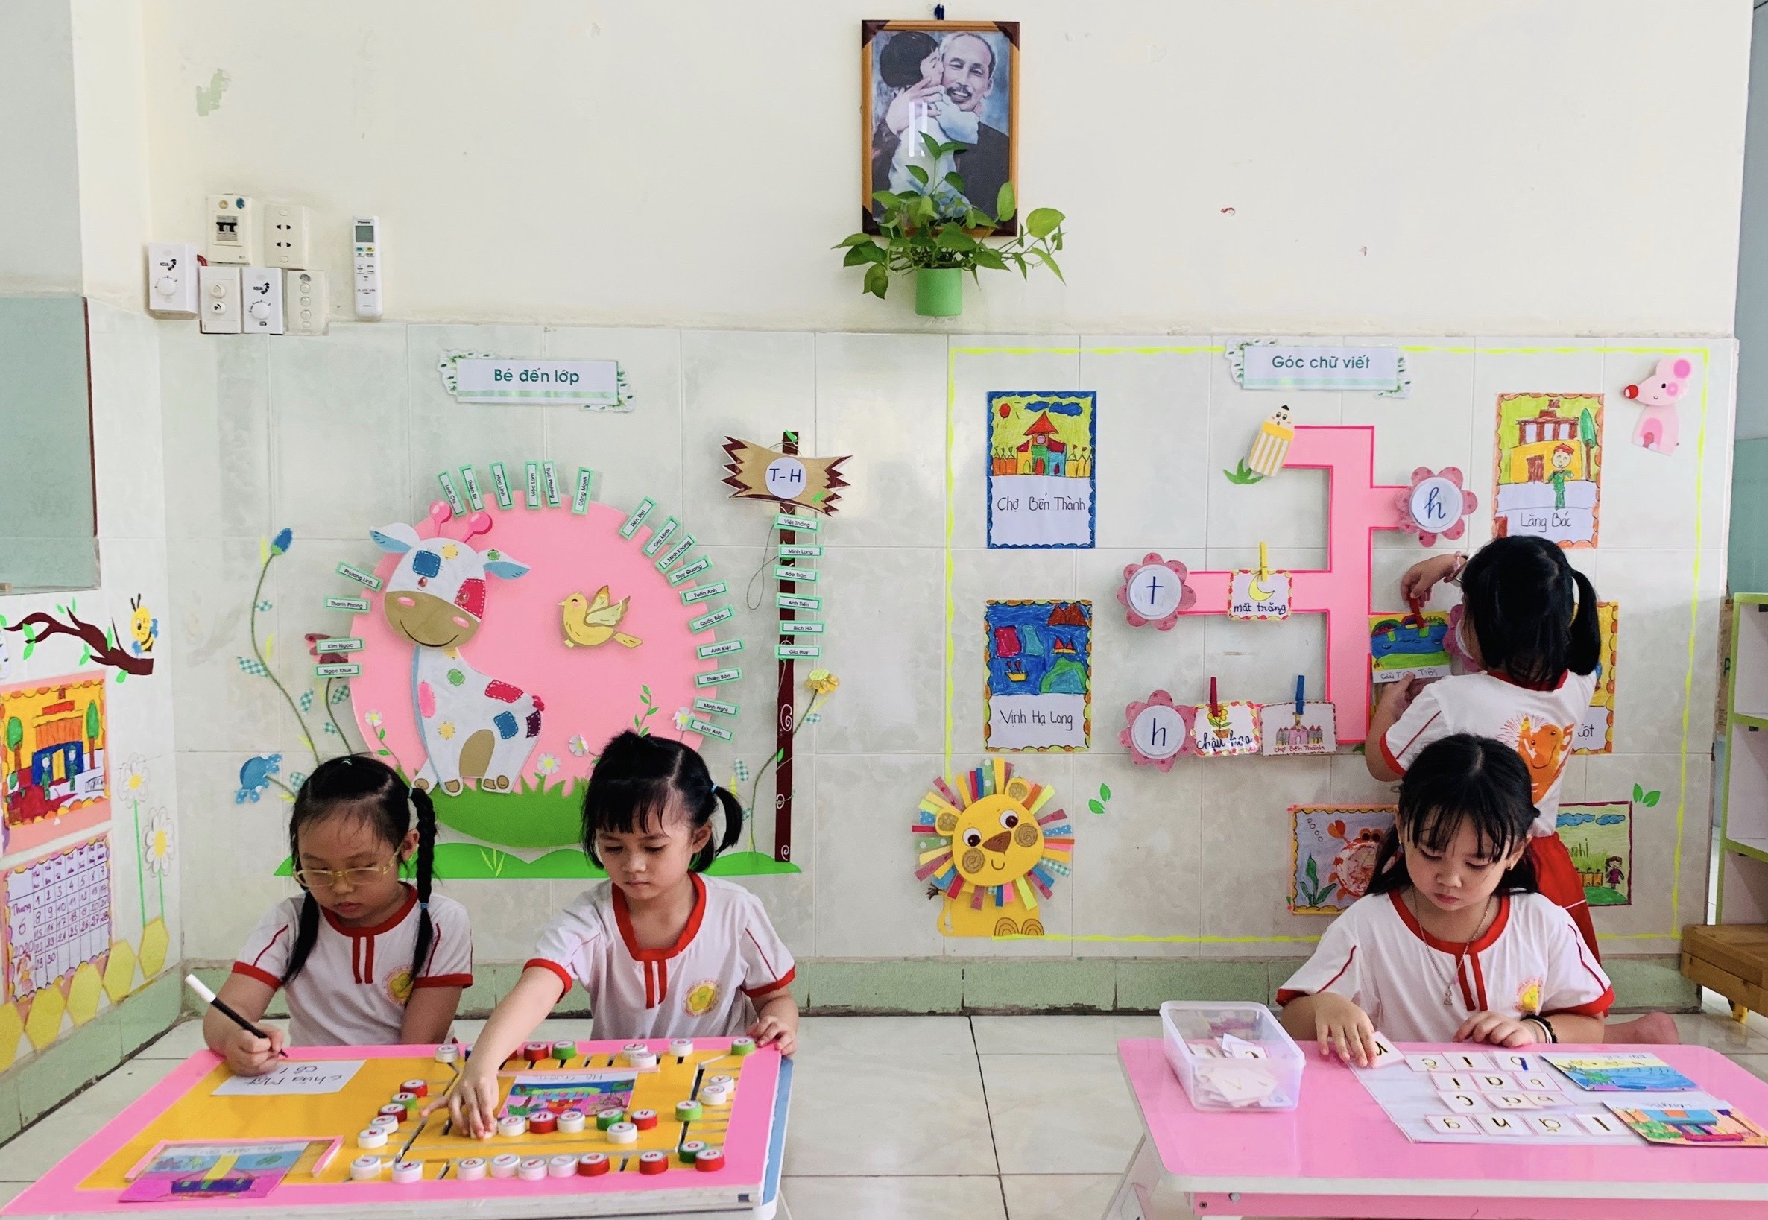

Slide 27
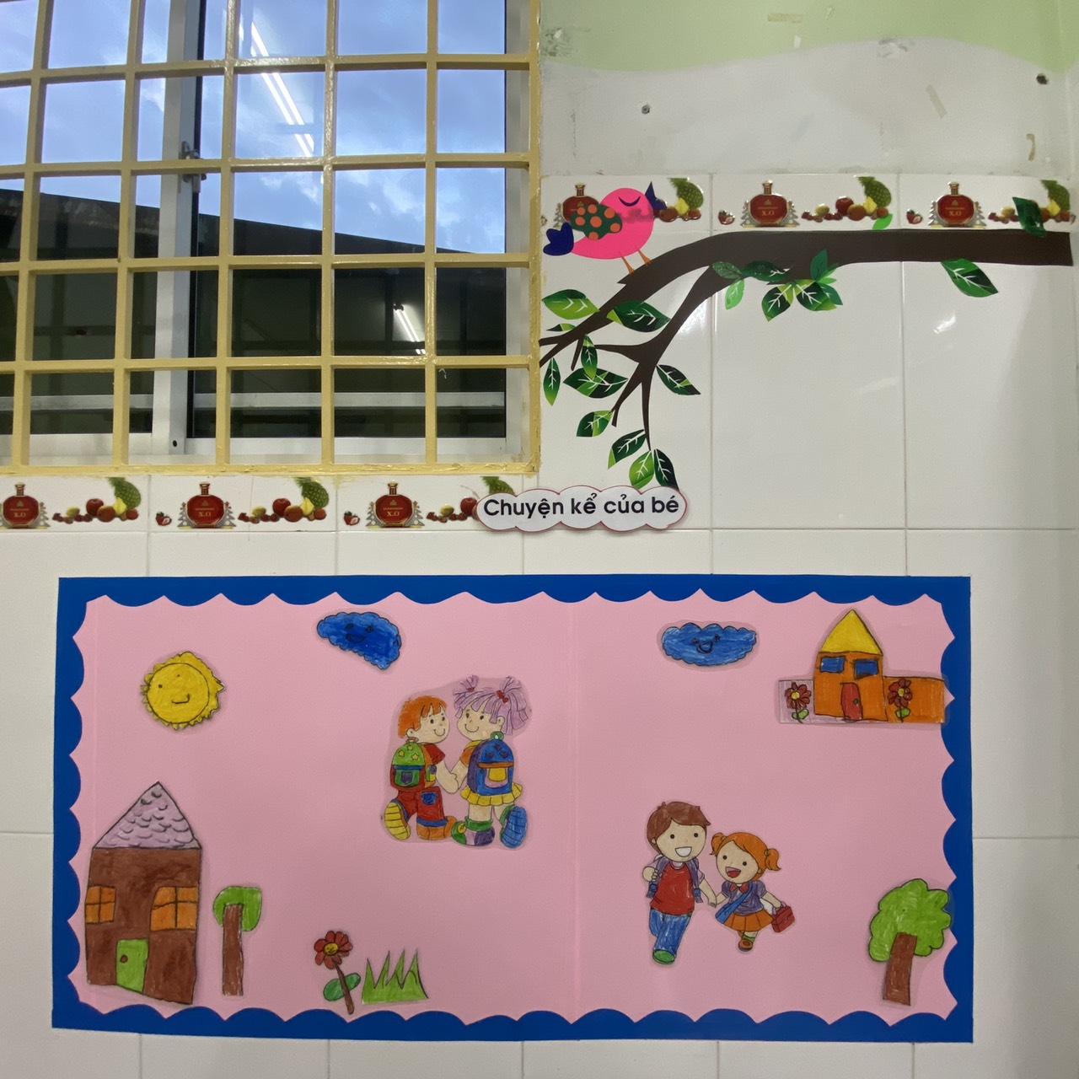

Slide 28
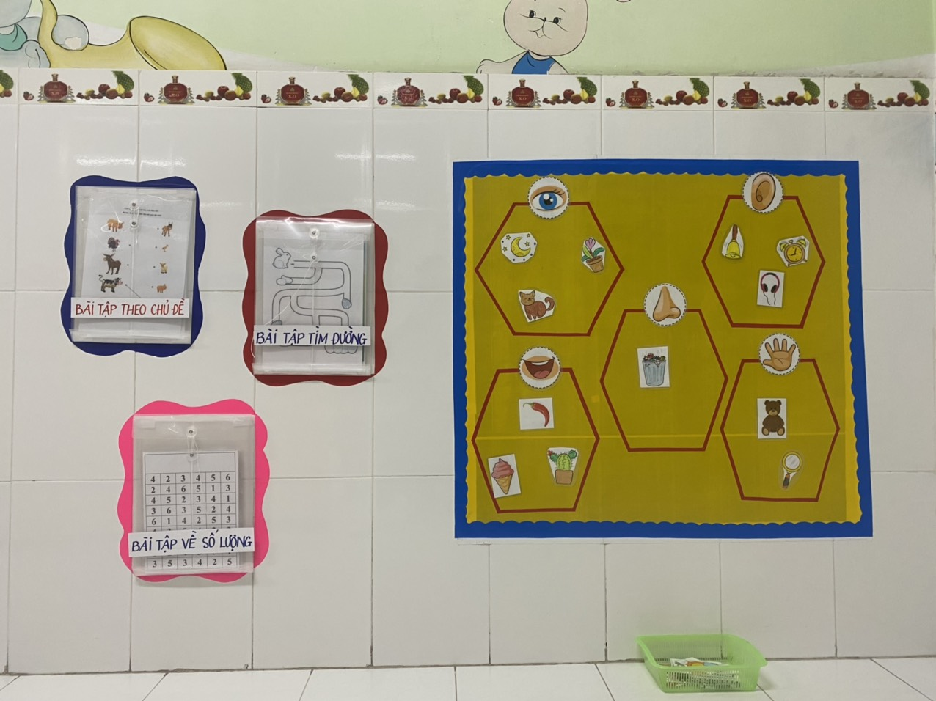

Slide 29
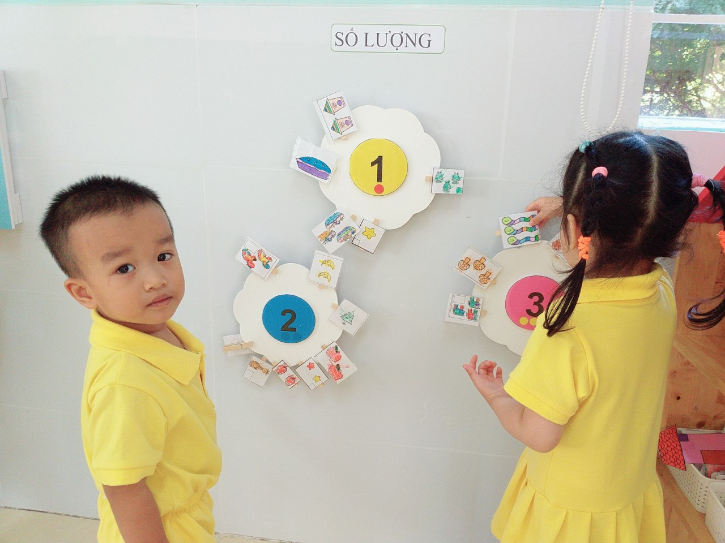

Slide 30
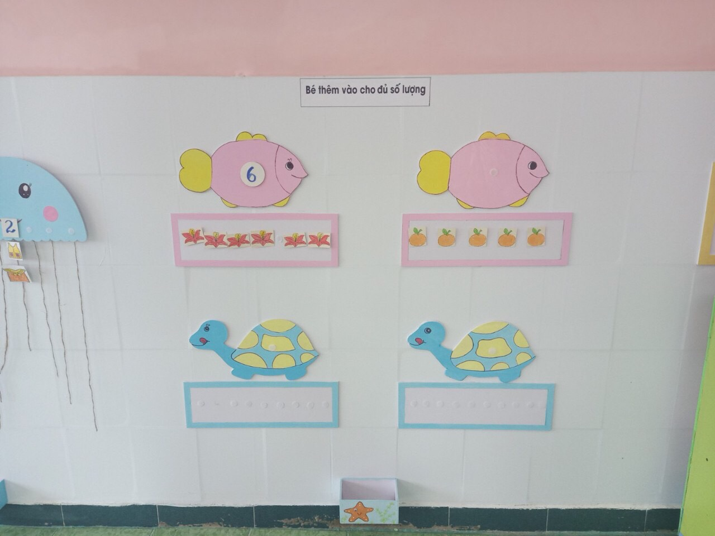

Slide 31
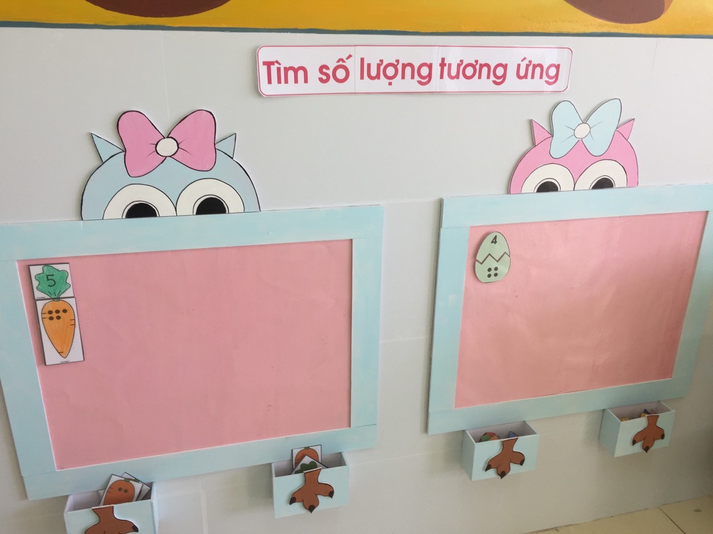

Slide 32
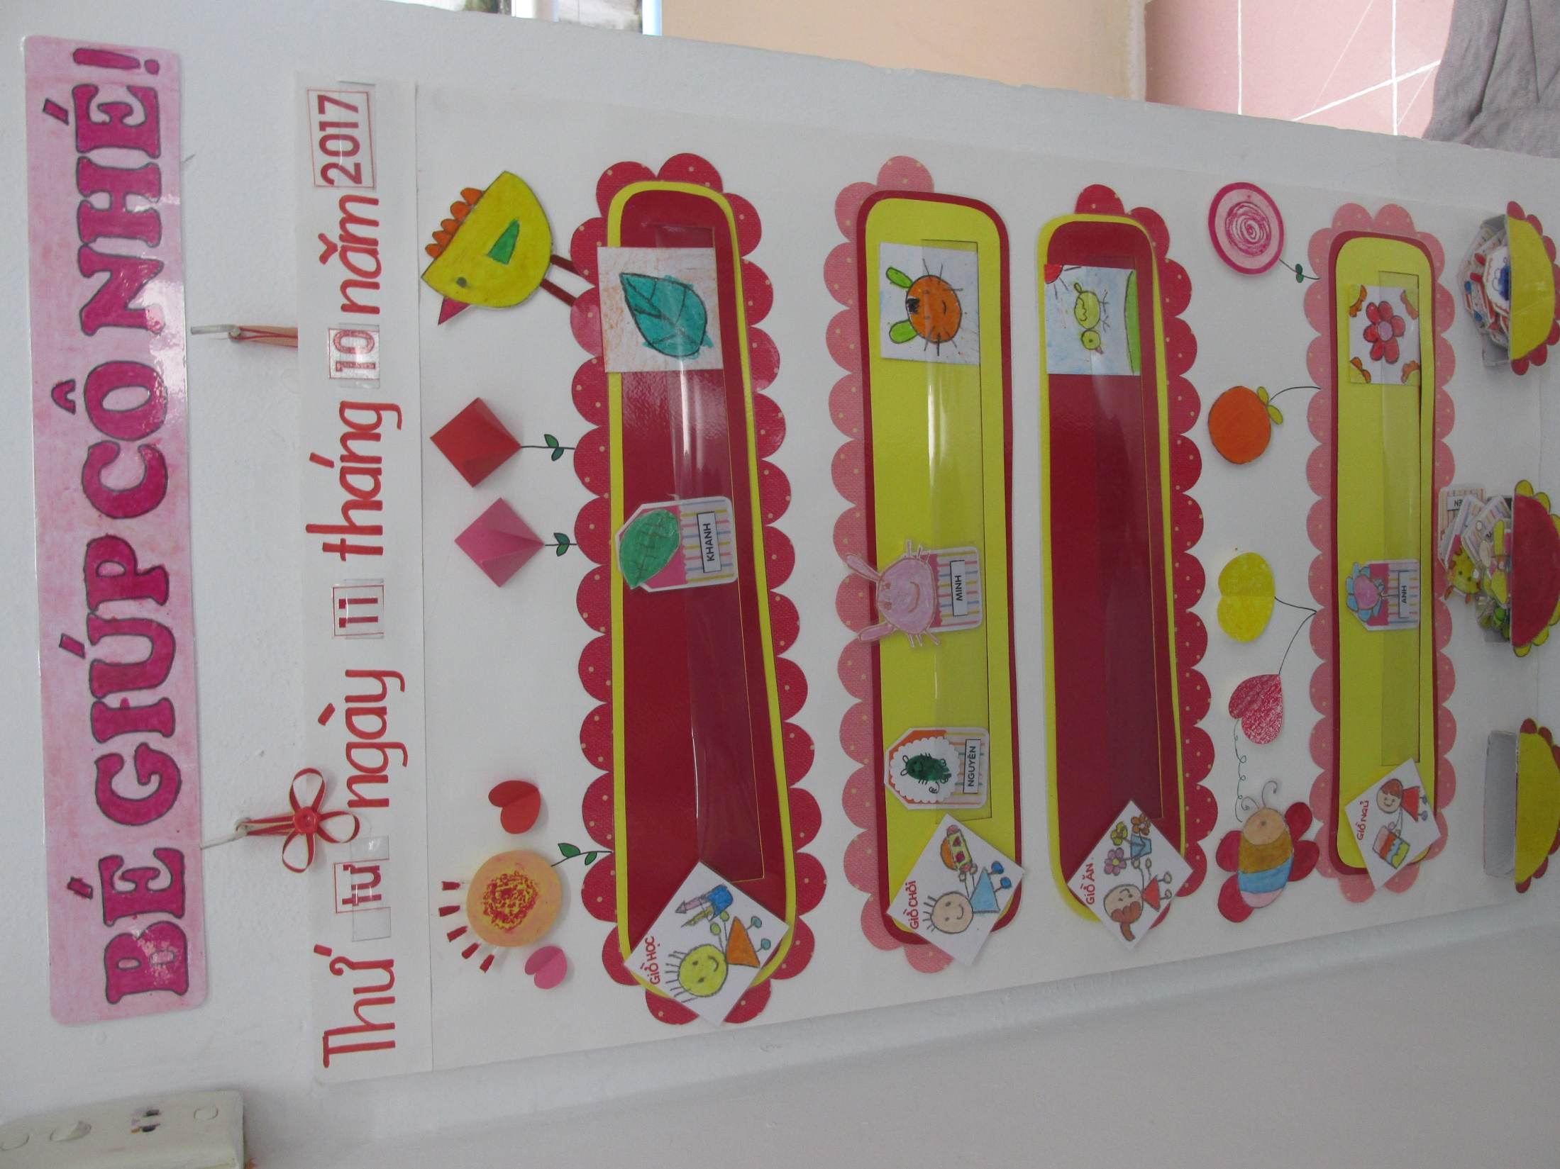

Slide 33
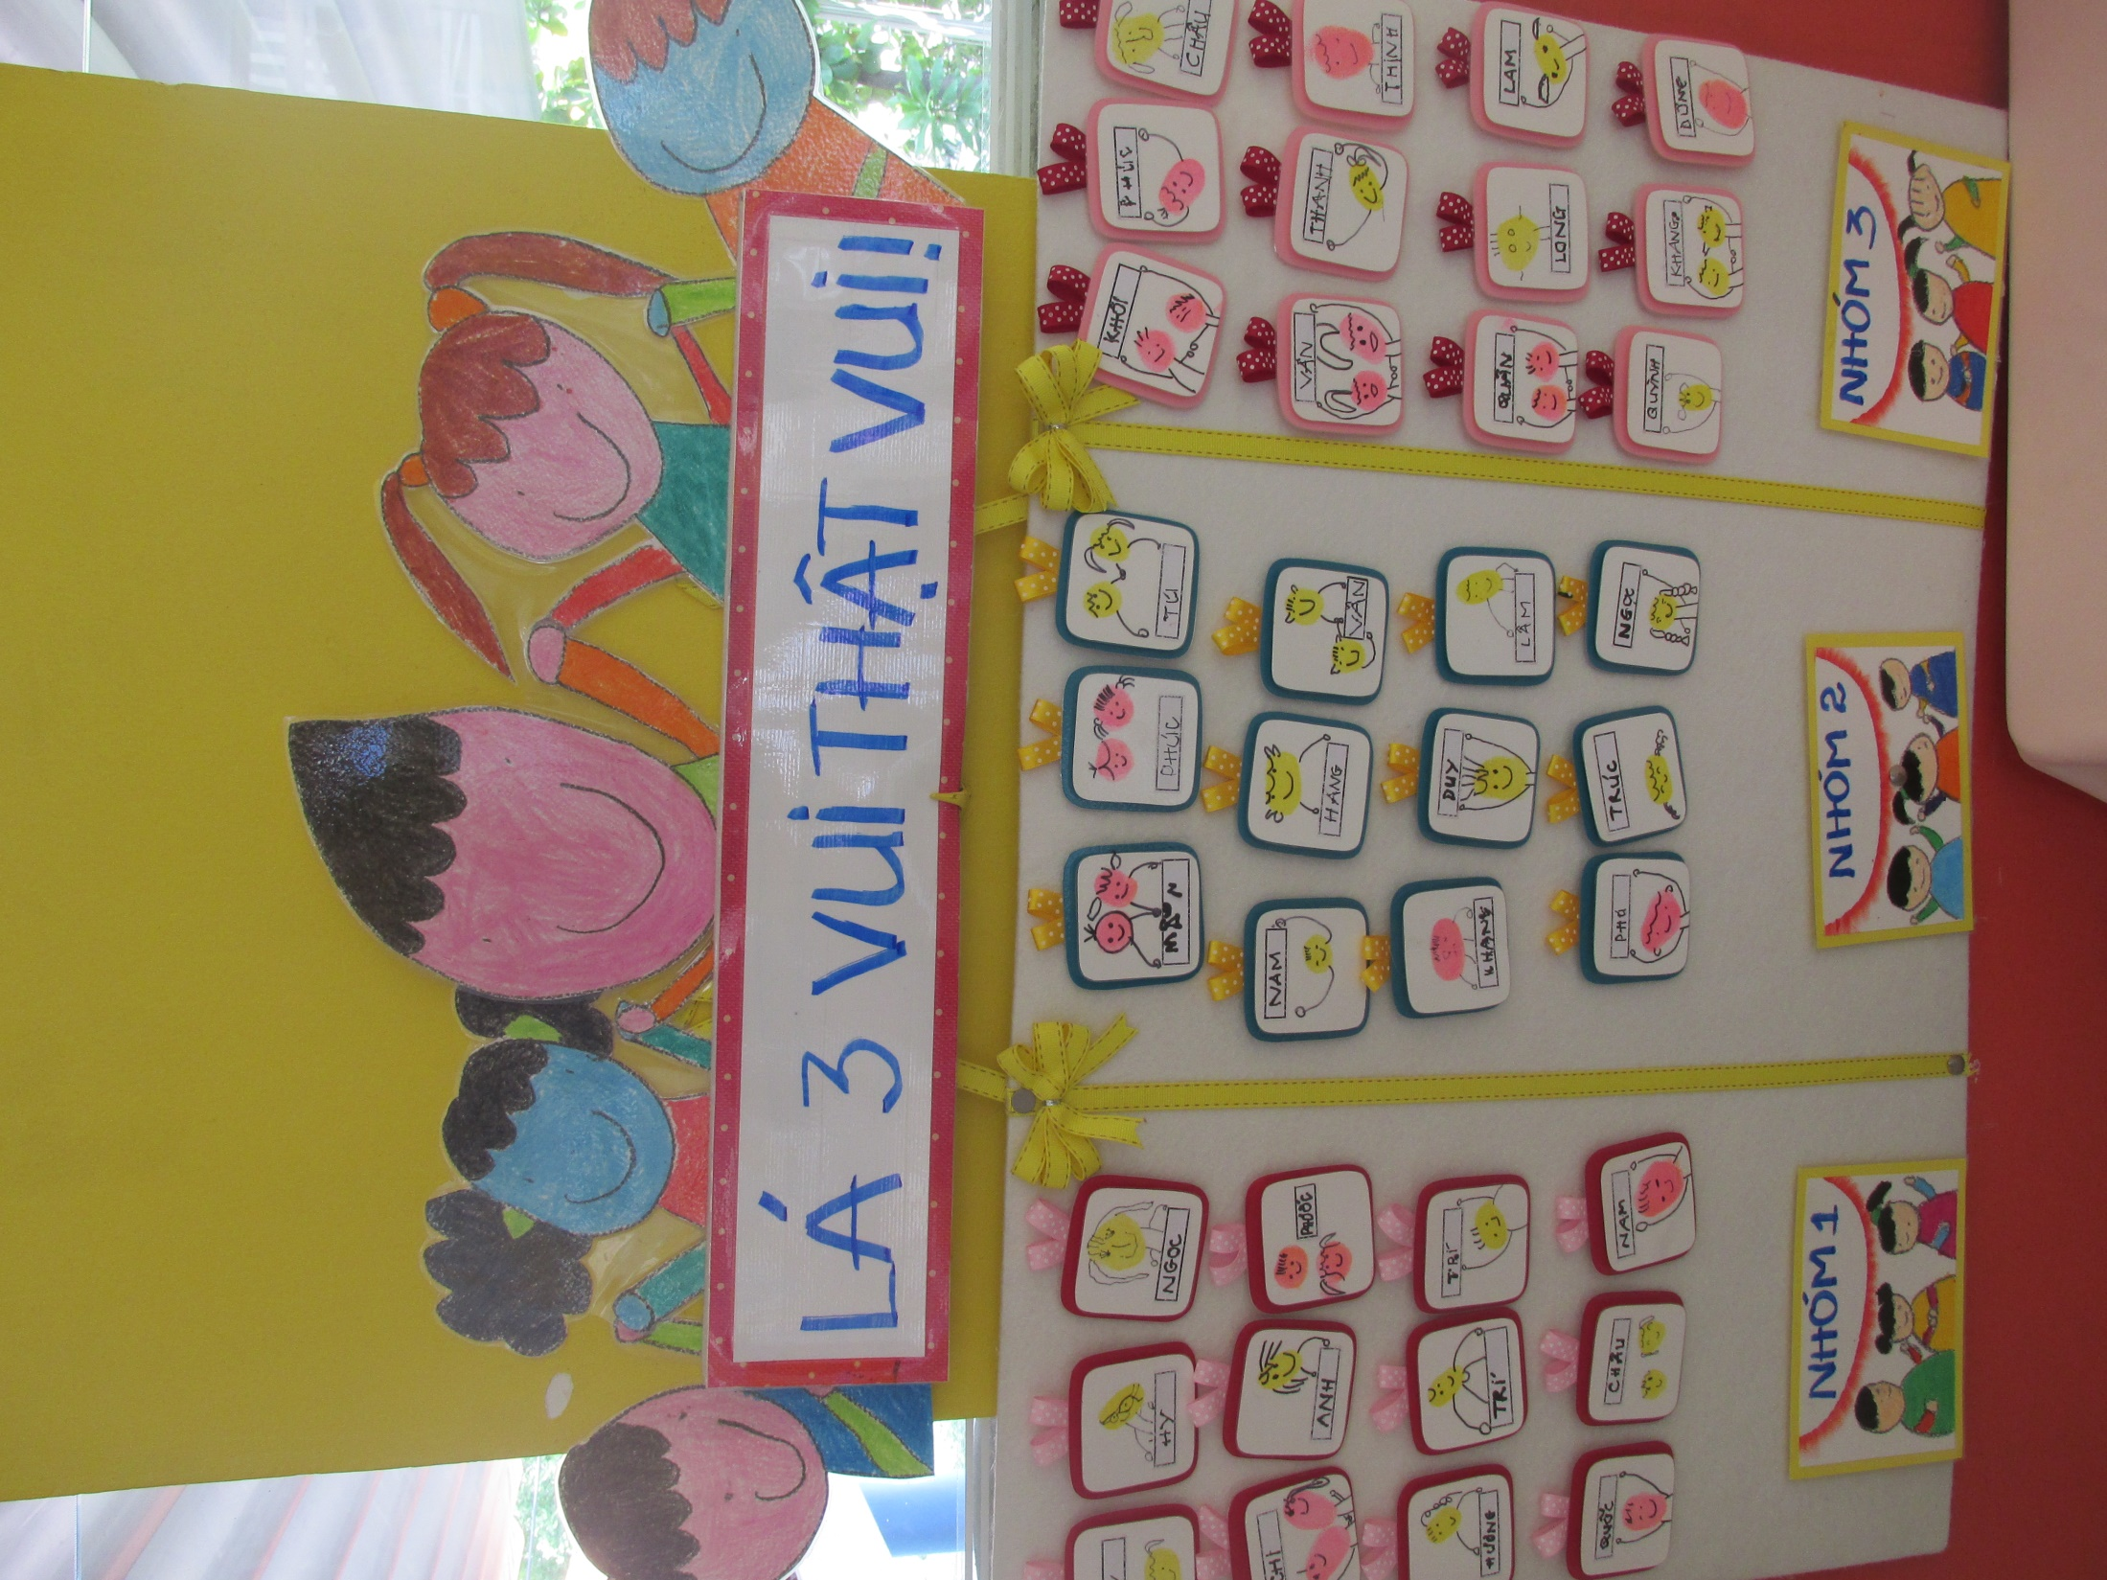
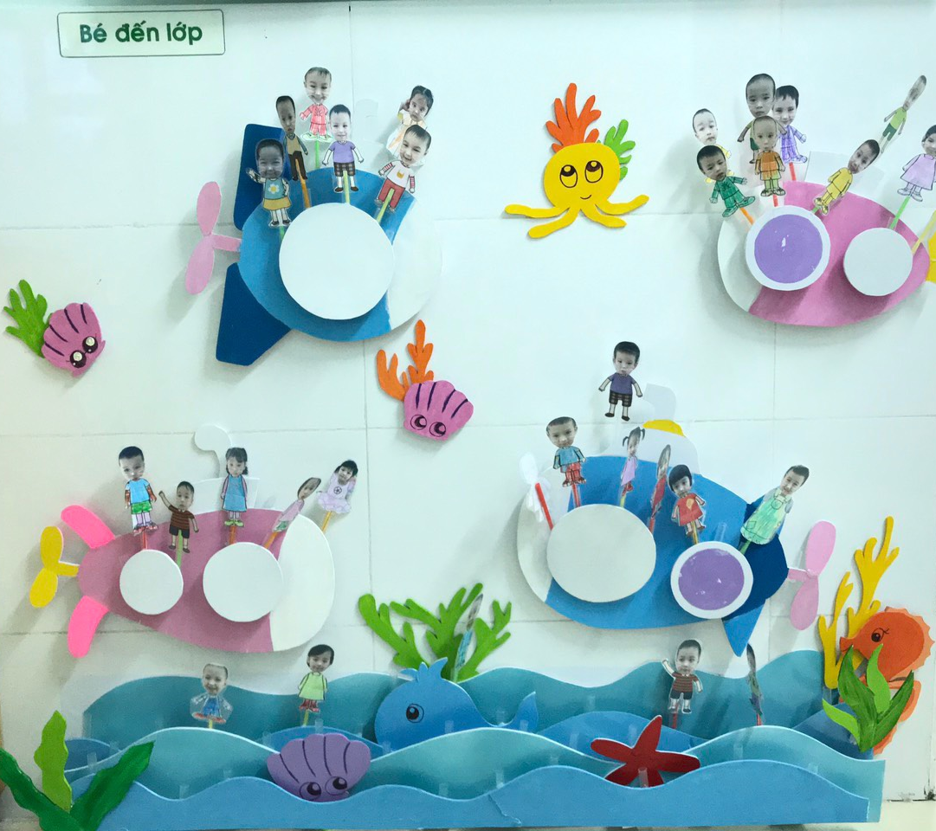

Slide 34
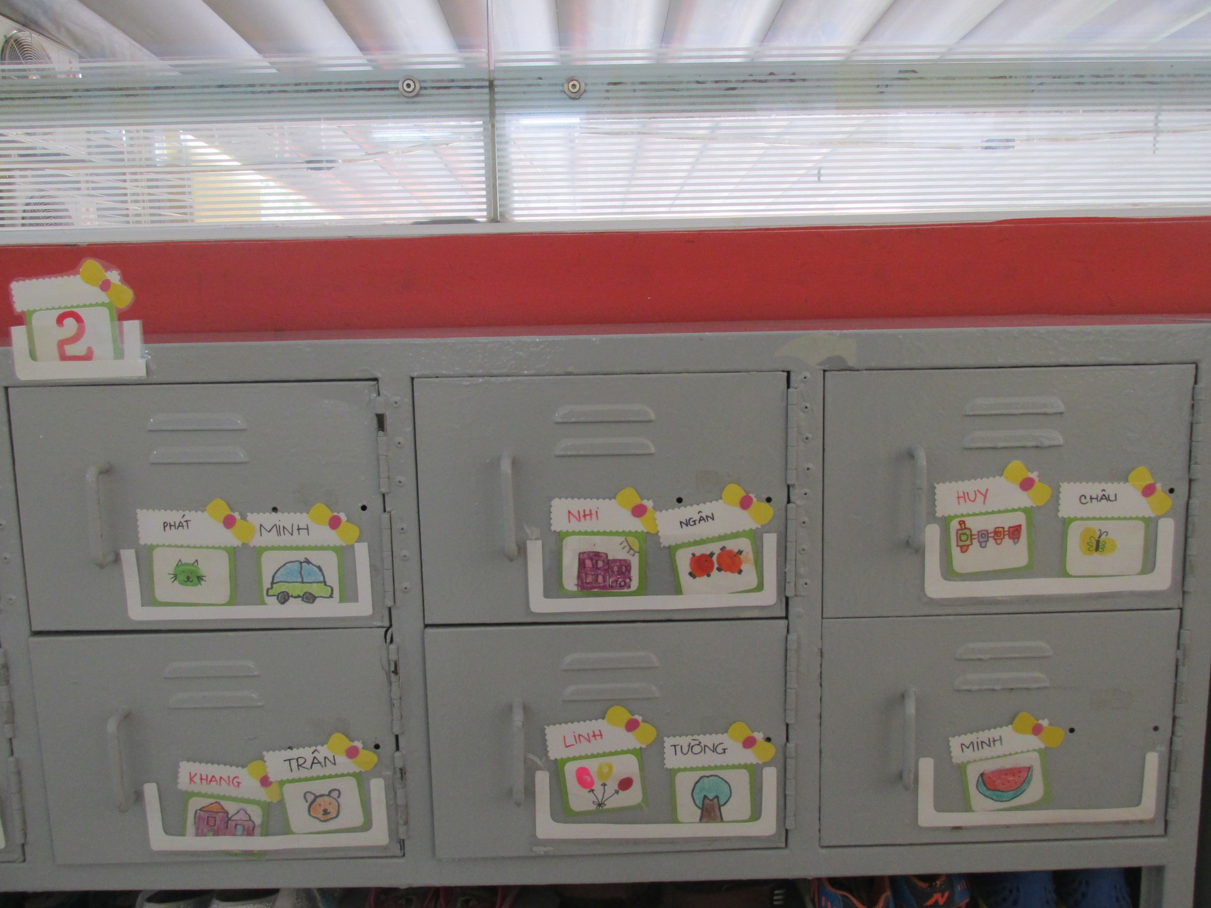

Slide 35
MỘT SỐ BÀI TẬP
CHO TRẺ MẦM NON

Slide 36
CÁC BÀI TẬP TRÒ CHƠI DÀNH CHO TRẺ NHÀ TRẺ

Slide 37
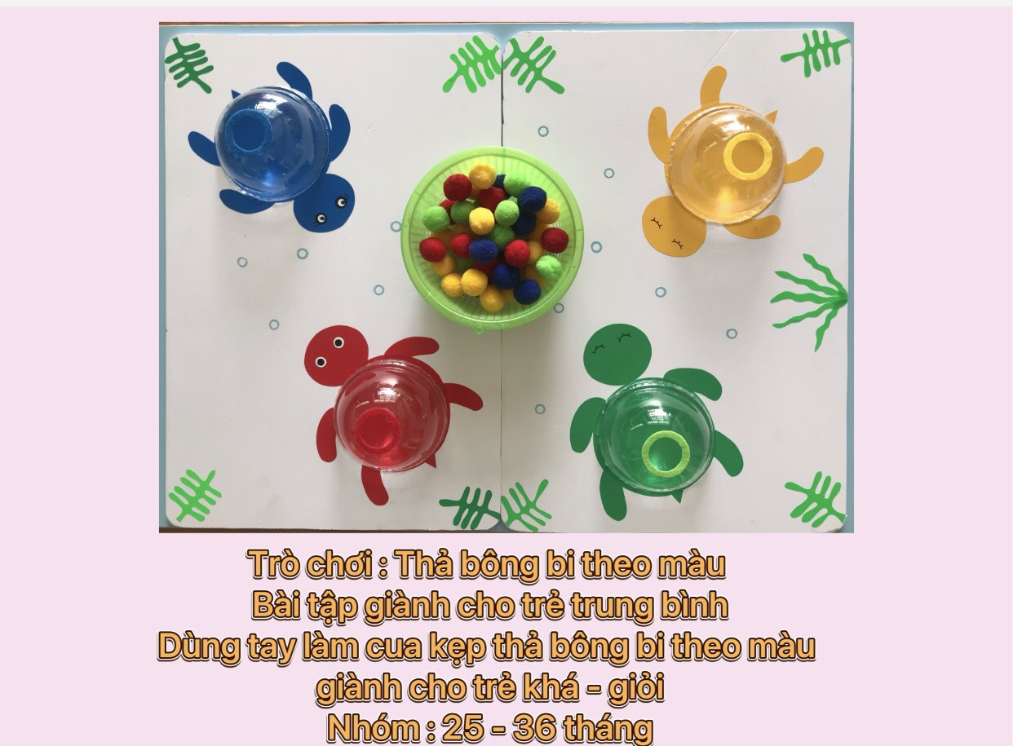
TC: Thả bông bi theo màu
Trẻ trung bình yêu cầu biết thả bông bi theo màu
Trẻ khá, giỏi yêu cầu biết dùng tay làm cua kẹp thả bông bi theo màu

Slide 38
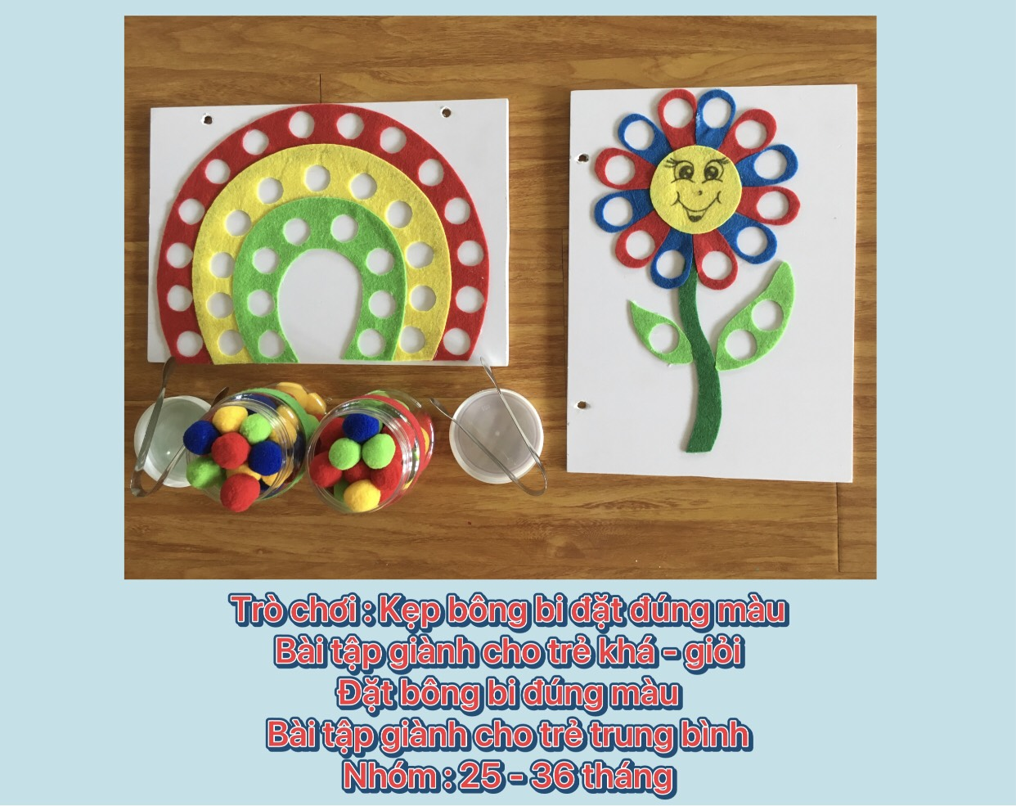
TC: Kẹp bông bi đặt đúng màu
Trẻ trung bình yêu cầu biết đặt bông bi vào các lỗ theo màu
Trẻ khá, giỏi dùng kẹp bông bi đặt đúng màu …

Slide 39

Trò chơi ráp tranh:
Trẻ trung bình ráp 1 mảnh ghép;
trẻ khá giỏi ráp 2-3 mảnh

Slide 40
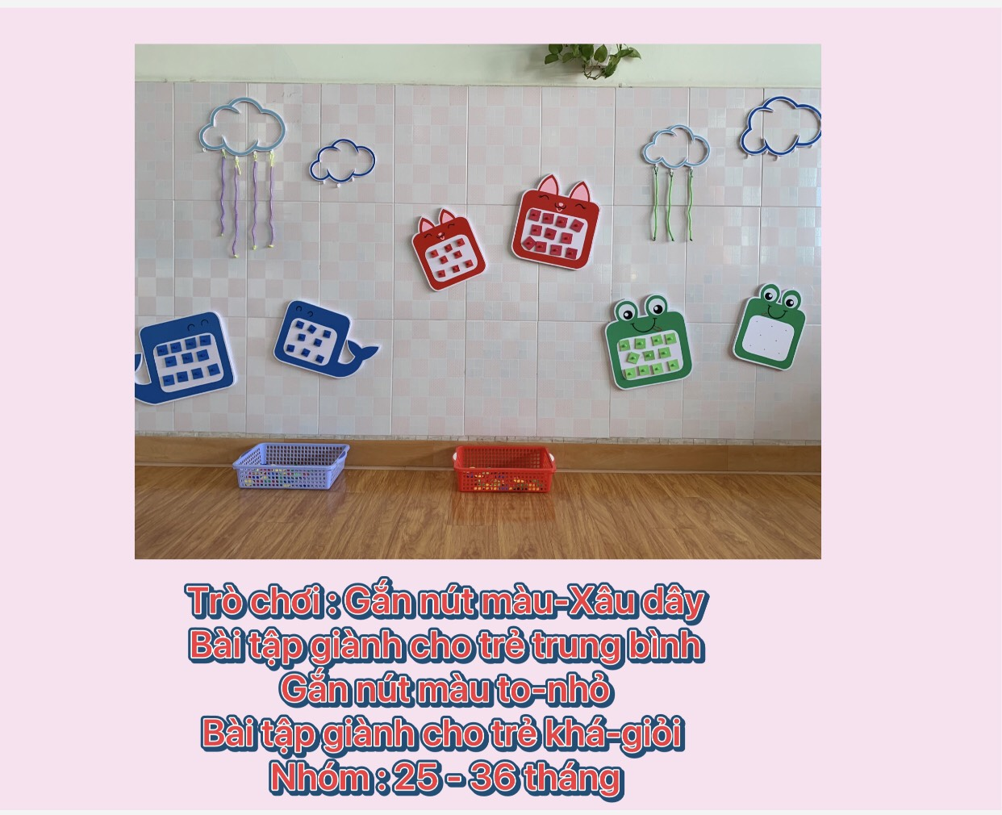
TC: Gắn nút màu – xâu dây
Trẻ trung bình yêu cầu biết gắn nút, xâu dây
Trẻ khá, giỏi gắn nút theo màu, theo to- nhỏ
xâu dây theo màu, theo to- nhỏ…..

Slide 41
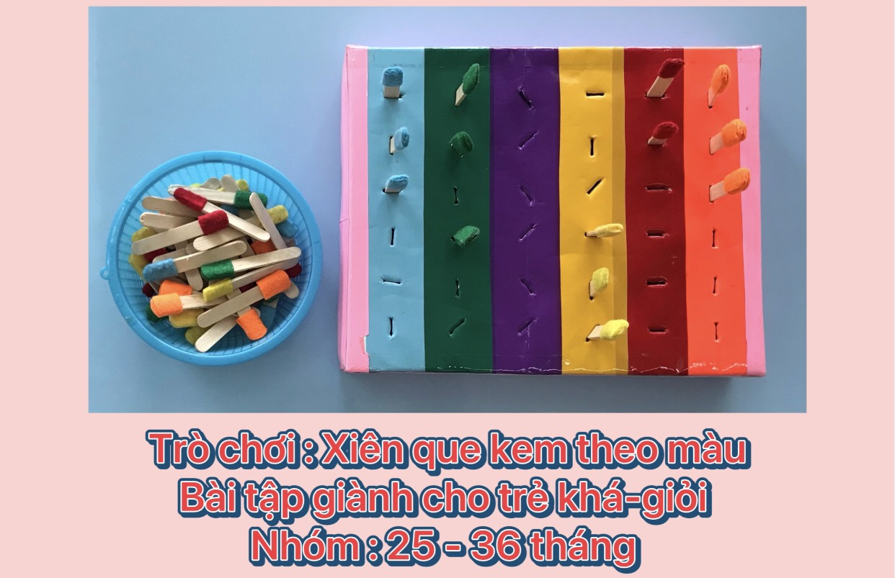
Trò chơi xiên que kem:
Trẻ trung bình yêu cầu biết xiên que kem;
Trẻ khá giỏi yêu cầu xiên que kem theo màu sắc.

Slide 42
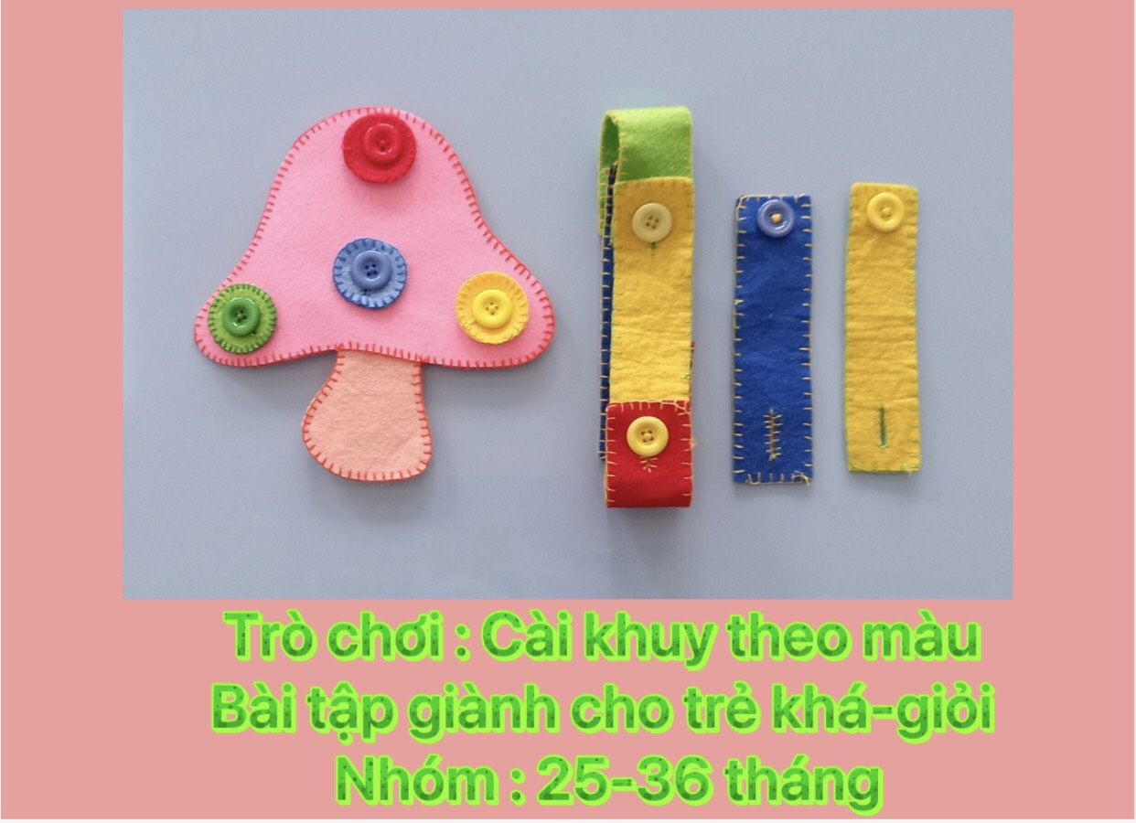
Trò chơi cài khuy:
Trẻ trung bình yêu cầu biết cài khuy;
Trẻ khá giỏi yêu cầu cài khuy theo màu.

Slide 43
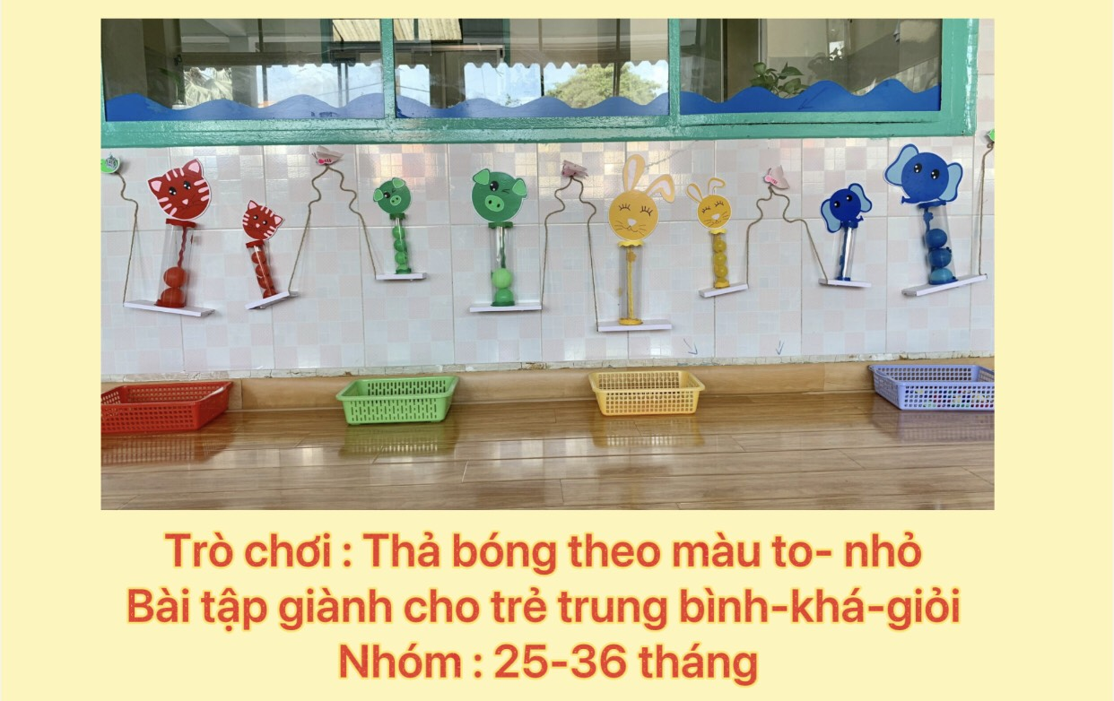

Slide 44
CÁC BÀI TẬP TRÒ CHƠI DÀNH CHO TRẺ MẪU GIÁO

Slide 45
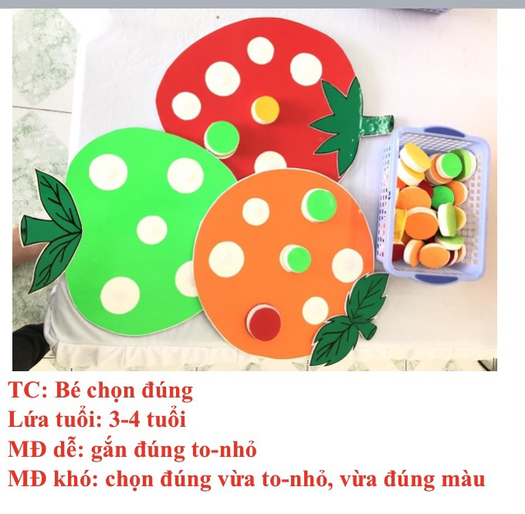

Slide 46
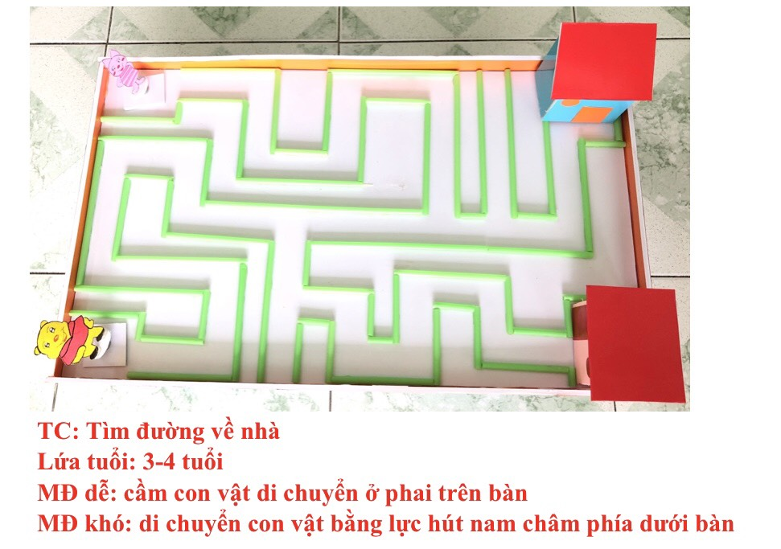

Slide 47
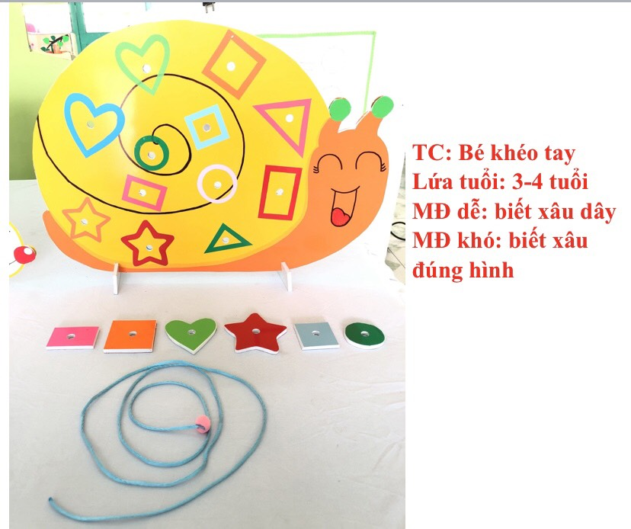

Slide 48
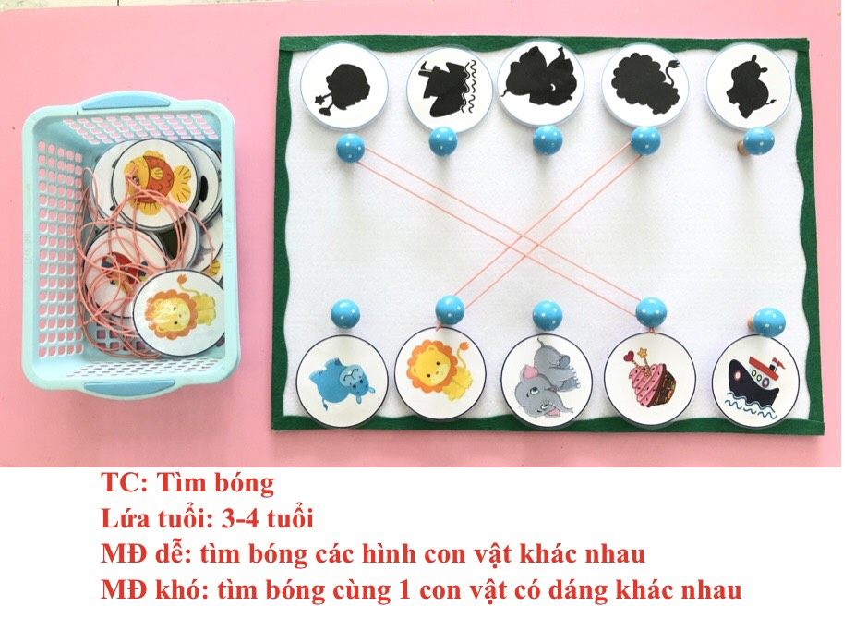

Slide 49
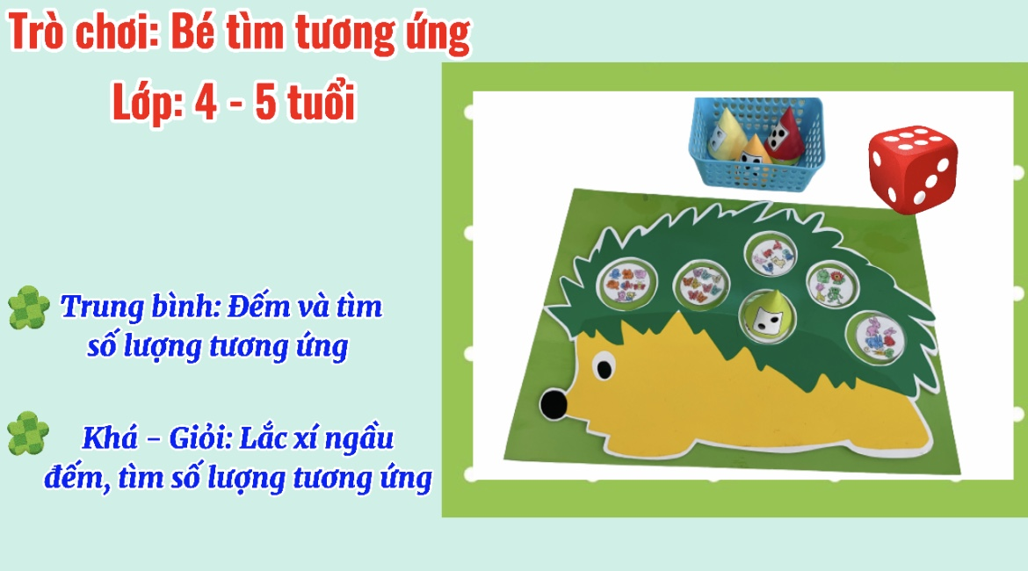

Slide 50


Slide 51
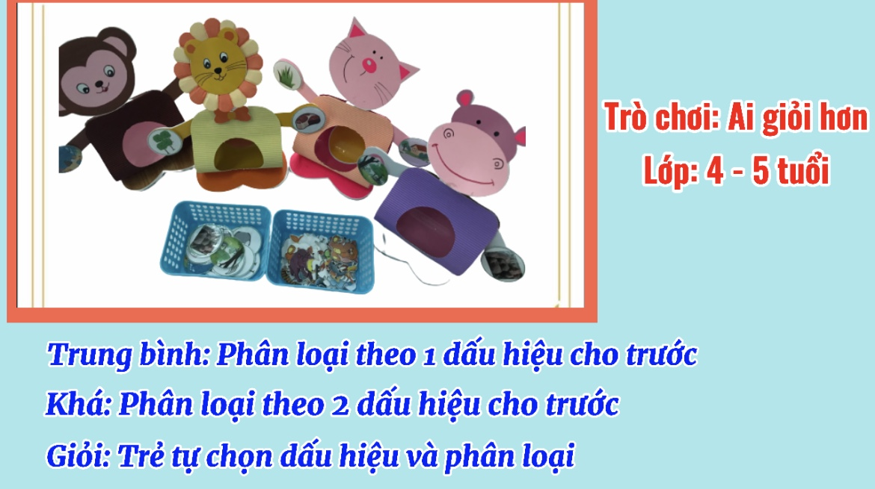

Slide 52
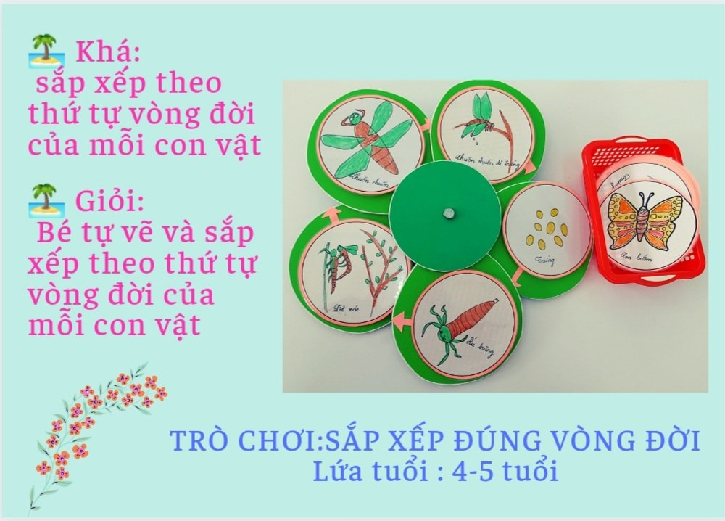

Slide 53
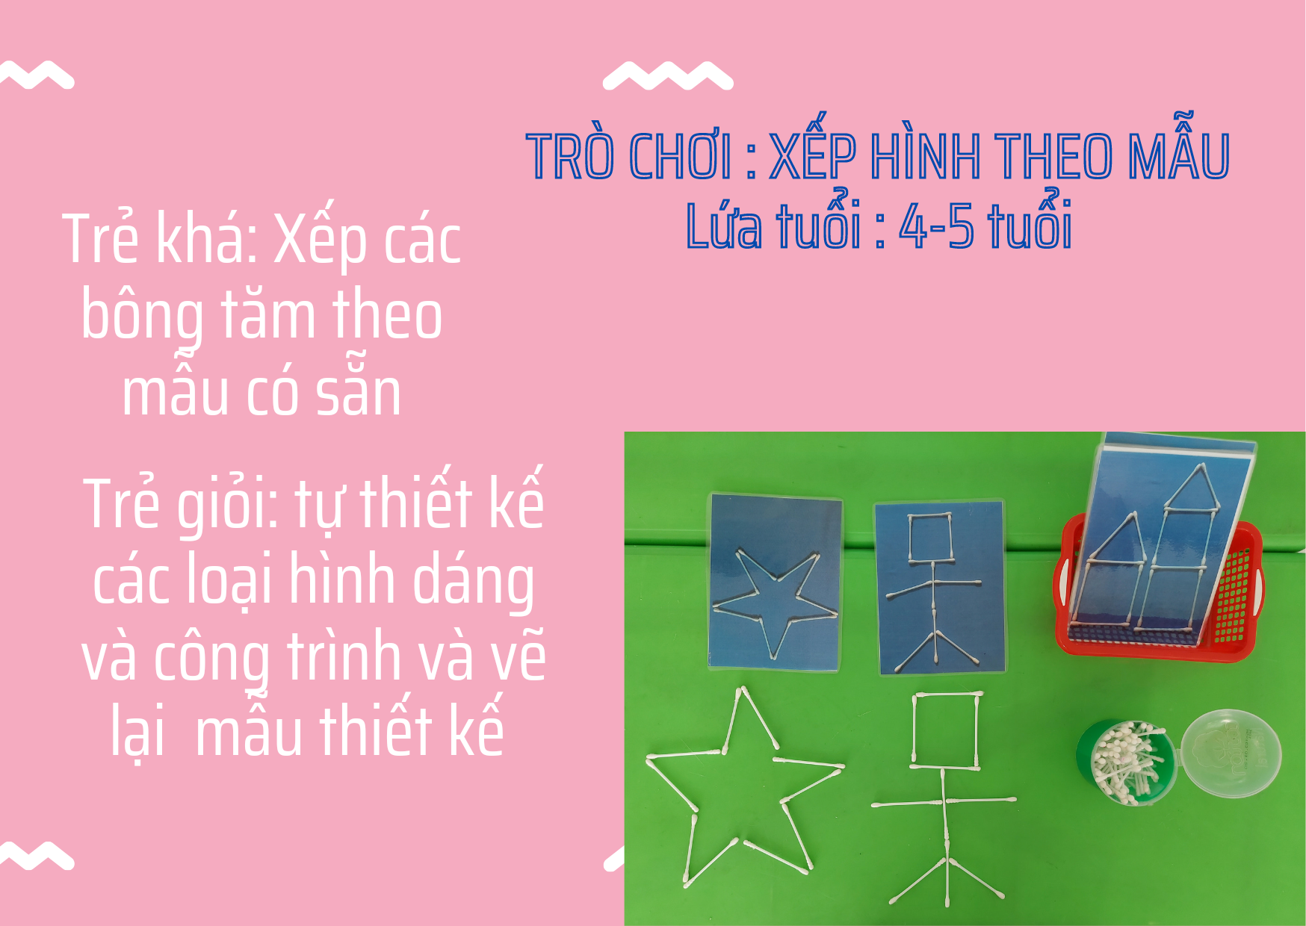

Slide 54
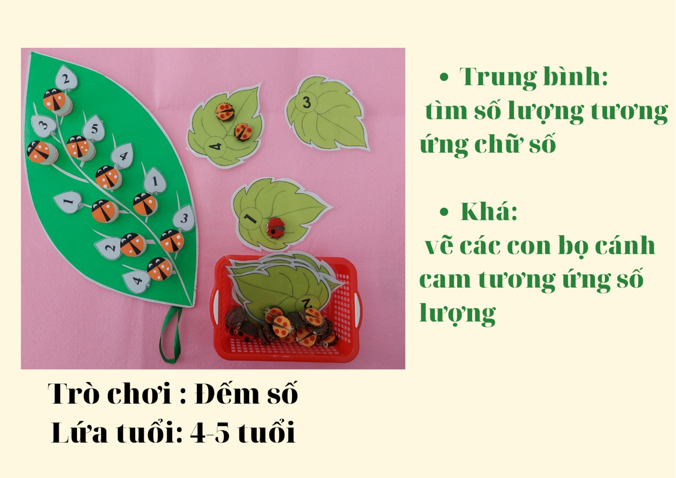

Slide 55
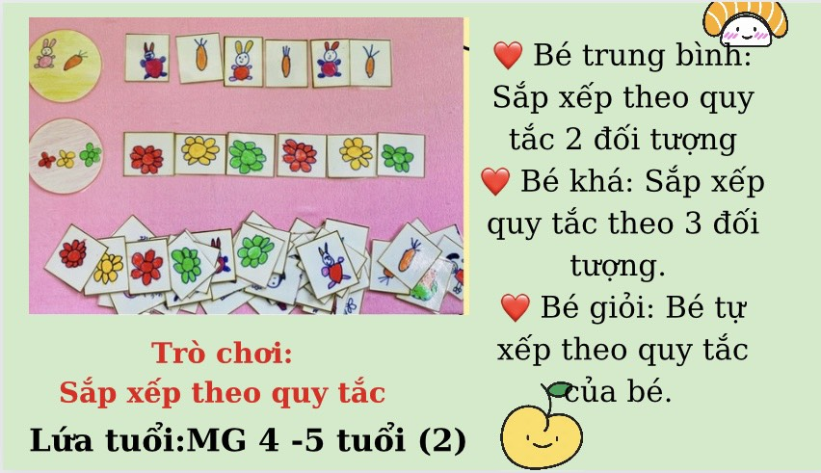

Slide 56
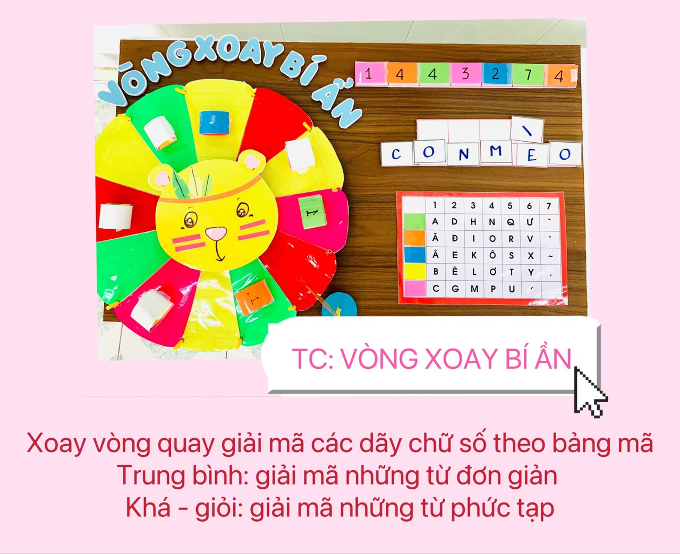

Slide 57
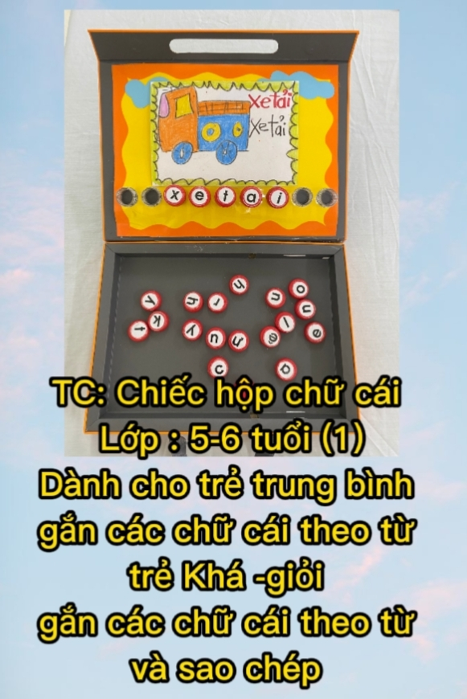
TC: Chiếc hộp chữ cái (5-6 t)
Trẻ trung bình gắn các thẻ chữ cái theo từ
Trẻ khá, giỏi gắn các thẻ chữ cái theo từ và sao chép

Slide 58
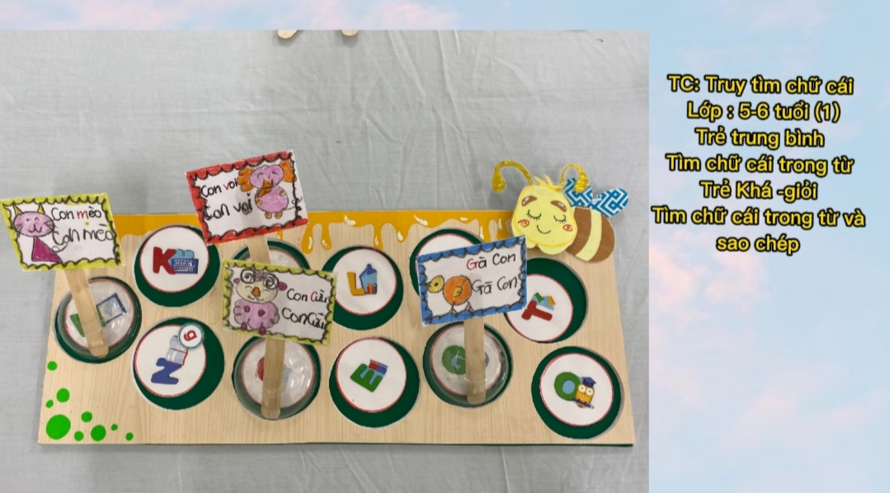
TC: Truy tìm chữ cái (5-6 t)
Trẻ trung bình tìm chữ cái trong từ
Trẻ khá, giỏi tìm chữ cái trong từ và sao chép

Slide 59
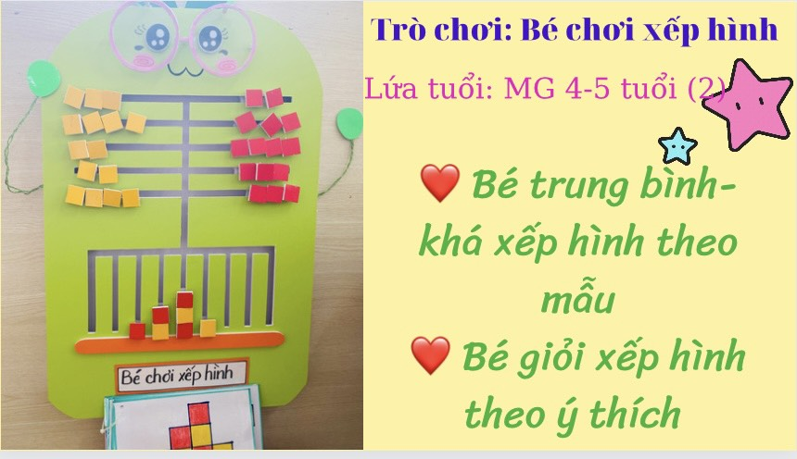

Slide 60
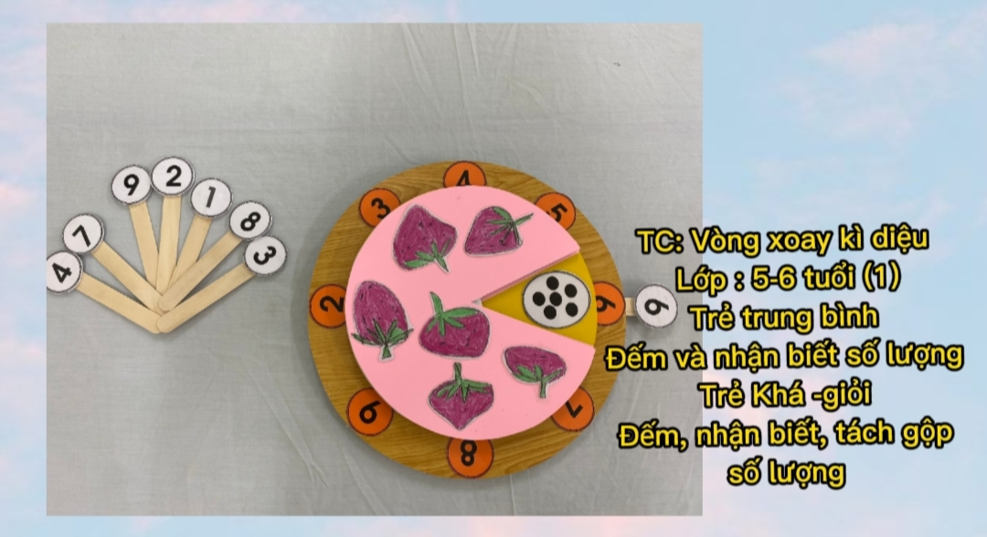
TC: Vòng xoay kỳ diệu (5-6 t)
Trẻ trung bình đếm và nhận biết số lượng
Trẻ khá, giỏi đếm, nhận biết và tách gộp số lượng

Slide 61
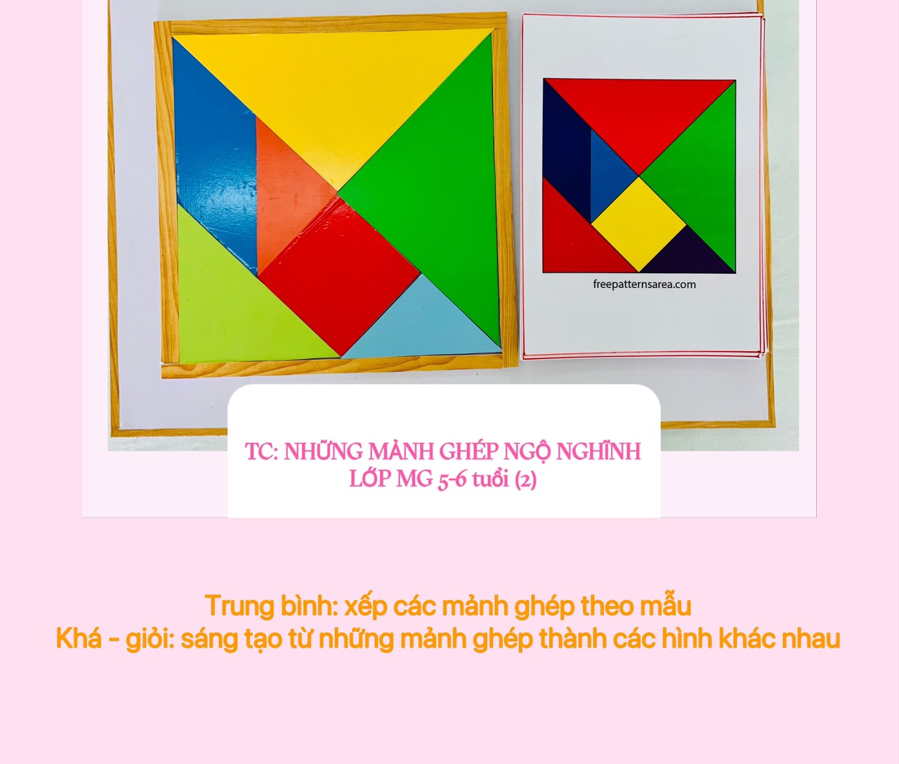

Slide 62
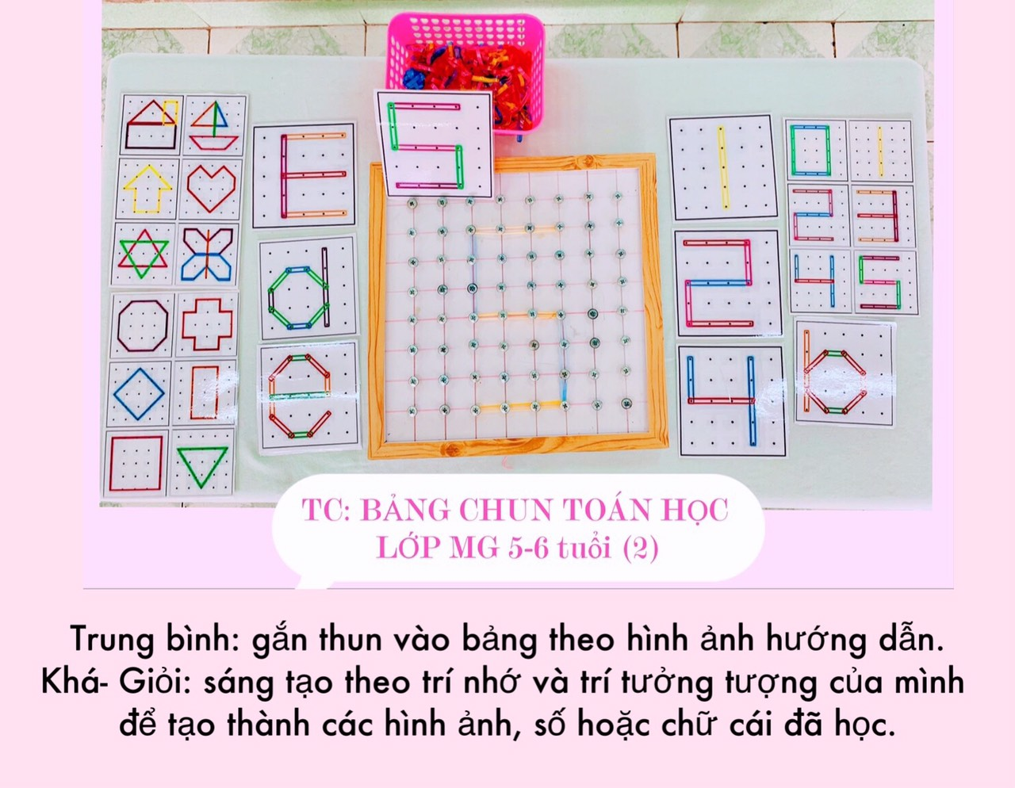

Slide 63
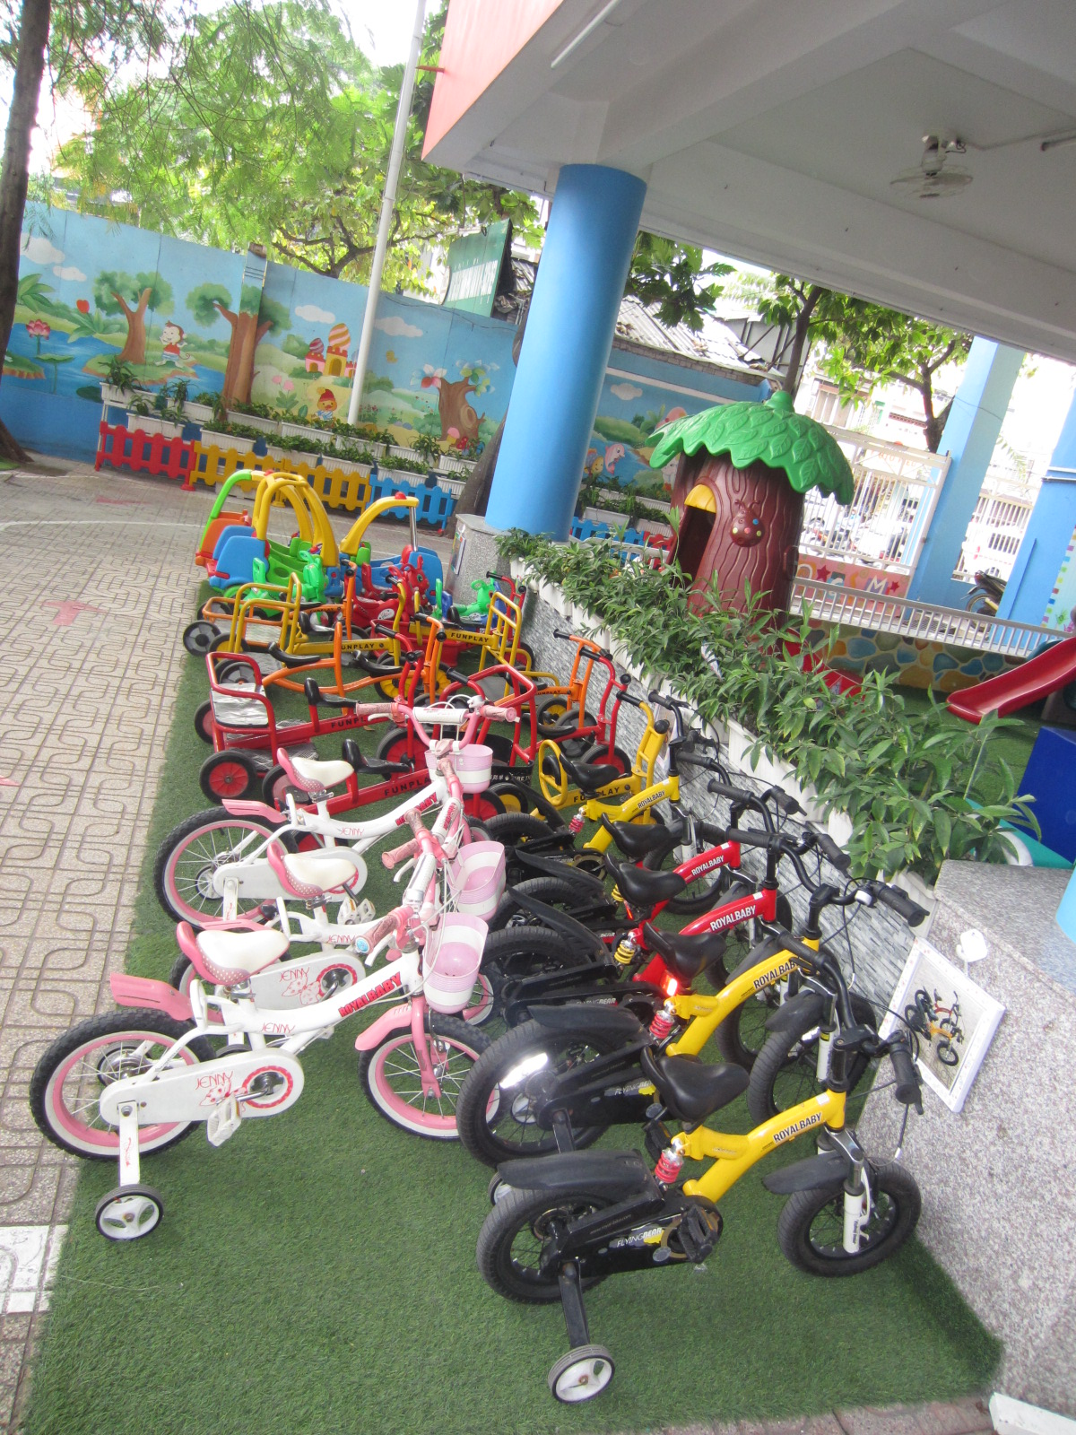
Môi trường ở sân chơi

Slide 64
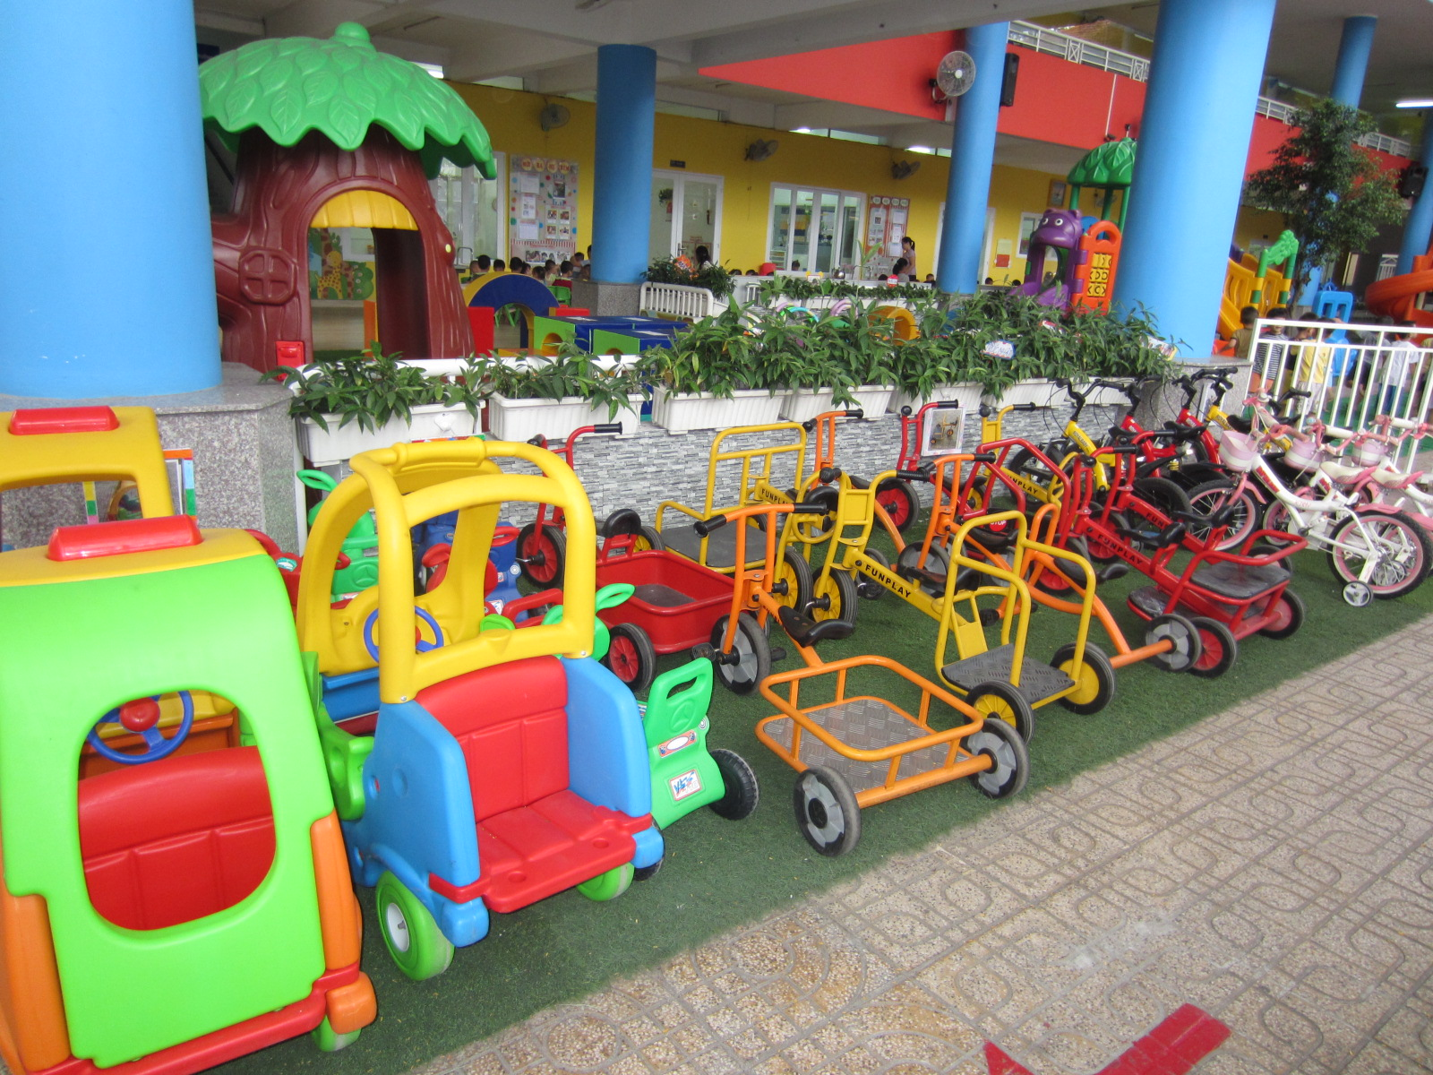

Slide 65


Slide 66


Slide 67

- Khuyến khích trẻ hoạt động theo nhiều cách khác nhau; cho trẻ hoạt động, trải nghiệm, khám phá dưới nhiều hình thức, nhằm hình thành ở trẻ các thói quen tốt trong sinh hoạt, bảo vệ sức khỏe, giúp trẻ phát triển toàn diện về thể chất và tinh thần.

Slide 68

- Tạo điều kiện, cơ hội, tận dụng hoàn cảnh, tình huống thực tế cho trẻ hoạt động trải nghiệm, khám phá trong môi trường an toàn.

Slide 69

Bảo đảm các điều kiện tổ chức bữa ăn cho trẻ:
Đáp ứng các yêu cầu về an toàn thực phẩm, cân đối và hợp lý về dinh dưỡng, thân thiện, phù hợp với cá nhân trẻ.

Slide 70

Bảo đảm những điều kiện cơ bản:
Nước sạch, nhà vệ sinh phù hợp với nhu cầu, khả năng sử dụng của trẻ theo độ tuổi và đáp ứng yêu cầu về giáo dục;

Slide 71

Phòng, góc y tế với đủ trang thiết bị phục vụ công tác sơ cấp cứu, chăm sóc sức khỏe, phòng chống dịch bệnh, đồ dùng, trang thiết bị chuyên dụng
hoặc điều chỉnh phù hợp với
trẻ có nhu cầu đặc biệt.

Slide 72
2. Kế hoạch nuôi dưỡng, chăm sóc, giáo dục
Mục tiêu,
Phạm vi
Mức độ
Nội dung
Phương pháp

Slide 73


- Mục tiêu cụ thể, phản ánh được kết quả mong đợi, đáp ứng với sự phát triển của trẻ theo giai đoạn, thời điểm phù hợp và theo Chương trình GDMN.
- Nội dung giáo dục theo Chương trình GDMN, phát triển chương trình phù hợp với sự phát triển của trẻ và điều kiện thực tế của địa phương, trường/lớp.

Slide 74

- Tính tích hợp toàn diện, xem trọng việc hình thành và phát triển các phẩm chất, năng lực, kĩ năng sống cho trẻ; tạo sự gắn kết các nội dung nuôi dưỡng chăm sóc, giáo dục, tác động một cách thống nhất đồng bộ đến sự phát triển của trẻ.

Slide 75


- Khuyến khích trẻ tham gia hoạt động giáo dục bằng vận động thân thể và các giác quan dưới nhiều hình thức khác nhau.
- Kế hoạch đảm bảo khoa học, thể hiện sự kết hợp hài hòa giữa nuôi dưỡng, chăm sóc và giáo dục; kế hoạch được điều chỉnh dựa trên kết quả đánh giá sự phát triển của trẻ.

Slide 76
- Đảm bảo sẵn sàng ứng phó với dịch bệnh hoặc tình huống khẩn cấp xảy ra trong cộng đồng và CS GDMN.

Slide 77


3. Tổ chức hoạt động nuôi dưỡng, chăm sóc, giáo dục
Phối hợp các phương pháp, hình thức tổ chức hợp lý; tăng cường tính chủ động, tích cực hoạt động của trẻ, đảm bảo trẻ “học bằng chơi, chơi mà học”;
Tạo cơ hội để trẻ được tiếp cận, trải nghiệm, xử trí các tình huống, cho trẻ được bộc lộ hết khả năng của riêng mình.

Slide 78
Chú trọng các hoạt động chủ đạo của từng lứa tuổi, tạo ra các cơ hội cho trẻ hoạt động;
- Tôn trọng sự khác biệt về đặc điểm, sở thích, thói quen của từng cá nhân trẻ;

Slide 79

Khích lệ trẻ phát huy khả năng tự lập, tự tin, sáng tạo, tư duy linh hoạt và khả năng phản biện; cá thể hóa hoạt động nuôi dưỡng, chăm sóc, giáo dục đối với những trẻ thiếu hụt hoặc có hoàn cảnh khó khăn.

Slide 80

- Giáo viên tổ chức, hướng dẫn, hỗ trợ trẻ; bảo đảm tất cả trẻ đều được quan tâm mọi lúc, mọi nơi; tạo cho trẻ trạng thái thoải mái, an toàn khi tham gia các hoạt động; khuyến khích tương tác giữa trẻ với trẻ.

Slide 81
- Thường xuyên lồng ghép nội dung giáo dục dinh dưỡng, sức khỏe trong thực hiện chế độ sinh hoạt hằng ngày; với giáo dục phát triển vận động; phối hợp chế độ dinh dưỡng và vận động phù hợp đối với trẻ suy dinh dưỡng, thừa cân – béo phì; lồng ghép nội dung phòng, chống tai nạn thương tích vào chương trình chăm sóc, giáo dục trẻ.

Slide 82

- Khuyến khích những sáng tạo và tận dụng điều kiện sẵn có của địa phương trong tổ chức các hoạt động nuôi dưỡng, chăm sóc, giáo dục trẻ tại cơ sở GDMN.

Slide 83
4. Đánh giá sự phát triển của trẻ
- Đánh giá đúng khả năng của mỗi trẻ để có những tác động phù hợp và tôn trọng những gì trẻ có; đánh giá kết quả giáo dục trẻ phải được dựa trên cơ sở sự thay đổi của từng trẻ, không kỳ vọng giống nhau với tất cả trẻ.

Slide 84
- Đánh giá sự tiến bộ của từng trẻ dựa trên mức độ đạt so với mục tiêu và kết quả mong đợi về giáo dục, sự phát triển về chiều cao, cân nặng và tình trạng dinh dưỡng của trẻ;

Slide 85
- Sử dụng kết quả đánh giá để xây dựng, điều chỉnh kế hoạch và tổ chức các hoạt động chăm sóc, nuôi dưỡng, giáo dục phù hợp với khả năng, nhu cầu, sở thích, kinh nghiệm sống của trẻ và điều kiện thực tế của trường, lớp (Không đánh giá so sánh giữa các trẻ).

Slide 86

- Tôn trọng sự khác biệt của mỗi trẻ về cách thức, tốc độ học tập và phát triển riêng, đảm bảo công bằng với mọi trẻ; chú trọng và thúc đẩy tiềm năng của mỗi trẻ.

Slide 87

5. Sự phối hợp giữa nhà trường, cha mẹ và cộng đồng trong nuôi dưỡng, chăm sóc, giáo dục trẻ
- Có mối quan hệ hợp tác, chia sẻ giữa GV, nhà trường, cha mẹ trẻ và cộng đồng trong nuôi dưỡng, CSGD trẻ;
- Đa dạng các hình thức tuyên truyền tới cộng đồng, cha mẹ trẻ;

Slide 88

- Tạo điều kiện, thu hút sự tham gia của cha mẹ trẻ vào hoạt động của có sở GDMN; có biện pháp khuyến khích sự chia sẻ của gia đình về đặc điểm tâm, sinh lý của trẻ;

Slide 89
- Phối hợp với gia đình, cộng đồng trong chăm sóc, giáo dục trẻ em người dân tộc thiểu số và trẻ có hoàn cảnh khó khăn;
- Huy động sự tham gia của gia đình và cộng đồng trong các hoạt động xây dựng môi trường an toàn, phòng chống dịch bệnh cho trẻ trong cơ sở GDMN.

Slide 90
V. Biện pháp nâng cao hiệu quả áp dụng các tiêu chí xây dựng trường mầm non lấy trẻ làm trung tâm

Slide 91
1. Đối với cơ sở GDMN
Rà soát thực trạng bộ tiêu chí xây dựng trường mầm non lấy trẻ làm trung tâm tại đơn vị.
Tham mưu các cấp lãnh đạo, đẩy mạnh xã hội hóa để huy động đầu tư CSVC, trang thiết bị, đồ dùng, đồ chơi.

Slide 92
Xây dựng kế hoạch triển khai tổ chức thực hiện chuyên đề “Xây dựng trường mầm non lấy trẻ làm trung tâm” giai đoạn 2021-2025 phù hợp với điều kiện của nhà trường, kế hoạch cụ thể cho từng năm.
Mars is a cold place
Venus is hot
Saturn has rings

Slide 93
Mục tiêu
Nội dung
Nội dung
Kế hoạch
Nhiệm vụ
Biện pháp cụ thể
Thời gian
Kinh phí thực hiện

Slide 94
Xây dựng nội dung tuyên truyền, phối hợp với cha mẹ trẻ và cộng đồng trong việc thực hiện chuyên đề “Xây dựng trường mầm non lấy trẻ làm trung tâm”.

Slide 95

Tạo điều kiện cho đội ngũ tham dự đầy đủ các buổi hội thảo, tập huấn bồi dưỡng nâng cao kiến thức, kỹ năng của các chuyên đề về xây dựng trường mầm non lấy trẻ làm trung tâm do Sở, phòng GDĐT tổ chức.

Slide 96
Tăng cường tổ chức các buổi chuyên đề về lý thuyết và thực hành cho giáo viên tham dự, học tập và chia sẻ bằng nhiều hình thức.
Triển khai 100% nhóm lớp thực hiện chuyên đề lấy trẻ làm trung tâm.

Slide 97
Phát động các phong trào thi đua/hội thi về nuôi dưỡng, chăm sóc sức khỏe trẻ em mầm non; tổ chức Hội thi với từng khối, lớp về việc thực hiện chuyên đề “Xây dựng môi trường giáo dục lấy trẻ làm trung tâm”; tổ chức các hoạt động truyền thông và lựa chọn sản phẩm điển hình để tuyên truyền, phổ biến.

Slide 98
Kiểm tra, đánh giá kết quả quá trình thực hiện chuyên đề. Tổ chức sơ kết, tổng kết, rút kinh nghiệm và nhân rộng điển hình chất lượng tốt về thực hiện chuyên đề.

Slide 99
2. Đối với giáo viên
Học tập nâng cao năng lực chuyên môn qua các hình thức.
Hiểu đặc điểm tâm sinh lý trẻ, rèn kỹ năng lắng nghe tôn trọng trẻ.

Slide 100
- Tạo môi trường thân thiện, gần gũi trẻ
- Quan tâm thiết kế môi trường giáo dục trong và ngoài lớp theo hướng mở
- Tạo cơ hội cho trẻ thực hành, khám phá, trải nghiệm và sáng tạo theo phương châm “học bằng chơi, chơi mà học”.

Slide 101
- Xây dựng kế hoạch GD theo chương trình GDMN của Bộ GDĐT, ngoài căn cứ các điều kiện thực tế của nhà trường và địa phương thì KHGD cần phải phù hợp với trẻ, theo quan điểm lấy trẻ làm trung tâm.

Slide 102
- Tổ chức các hoạt động GD phù hợp với khả năng, nhu cầu, sở thích, kinh nghiệm sống của trẻ và điều kiện thực tế của trường, lớp.
- Đổi mới phương pháp giảng dạy, hình thức tổ chức, sáng tạo

Slide 103
- Tạo điều kiện để cha mẹ tham gia vào các hoạt động của trường lớp như dự chuyên đề, các ngày hội, lễ … các hoạt động văn nghệ, làm đồ dùng đồ chơi.....

Slide 104

Xây dựng tốt môi trường vật chất và tâm lý

Slide 105

Ngôn ngữ
Thể chất
Nhận thức
TC&KNXH
Thẩm mỹ
“Chơi mà học, học bằng chơi"

Slide 106
TRÂN TRỌNG CÁM ƠN

